Slide 1

漫画部作品集
～七高での生活～
漫画部プレゼンツ！
ゆるっとのぞく高校生活ガイド！
高校ってどんなところ？漫画部が、クスッと笑えるイラストと一緒に、笑ったり、慌てたり、ちょっと眠かったり…そんな“リアル高校生活”の日常をゆる～くお届けします♪

Slide 2
七高の行事

Slide 3
体育祭
５月開催
入学したら、すぐ族！

Slide 4
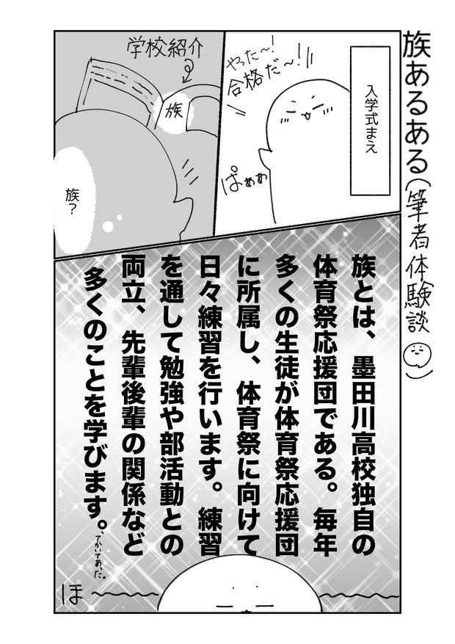

Slide 5
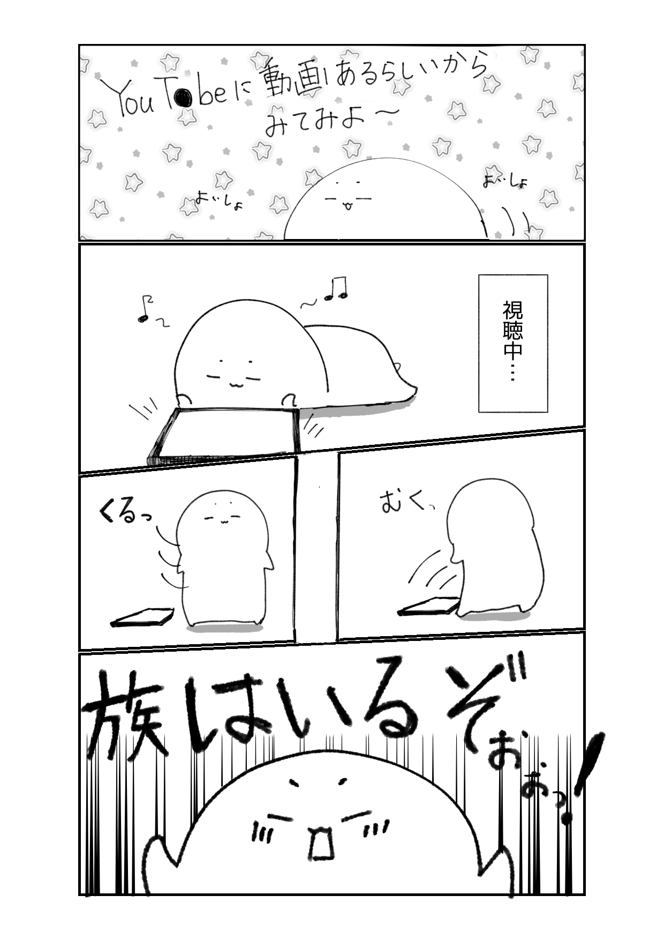

Slide 6
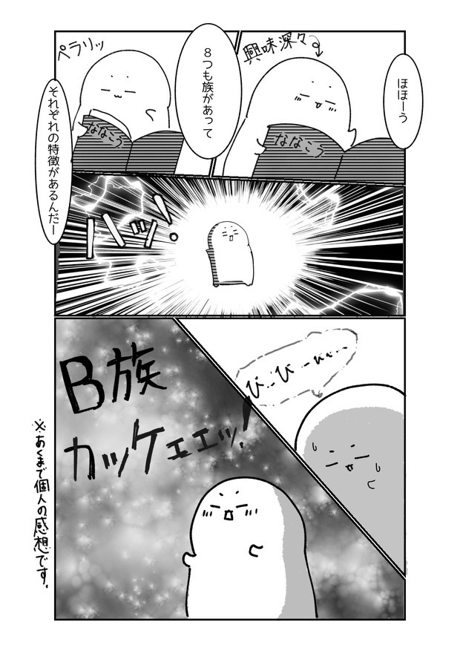

Slide 7
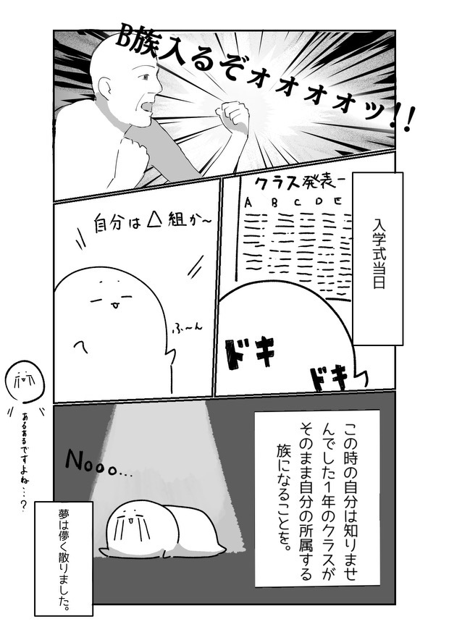

Slide 8
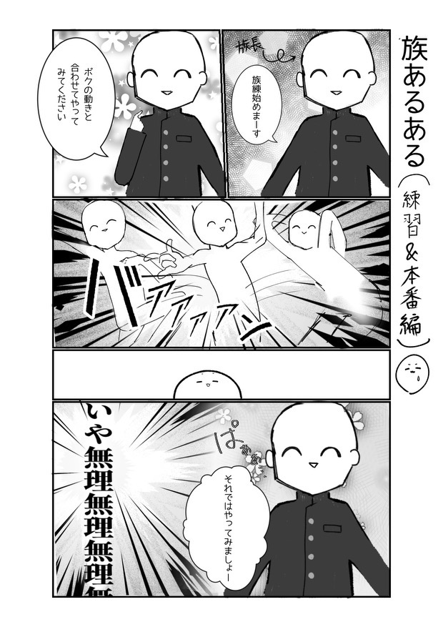

Slide 9
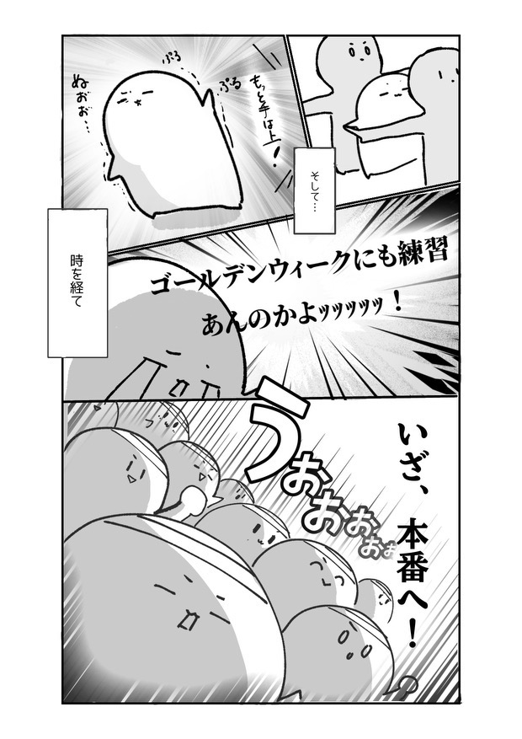

Slide 10
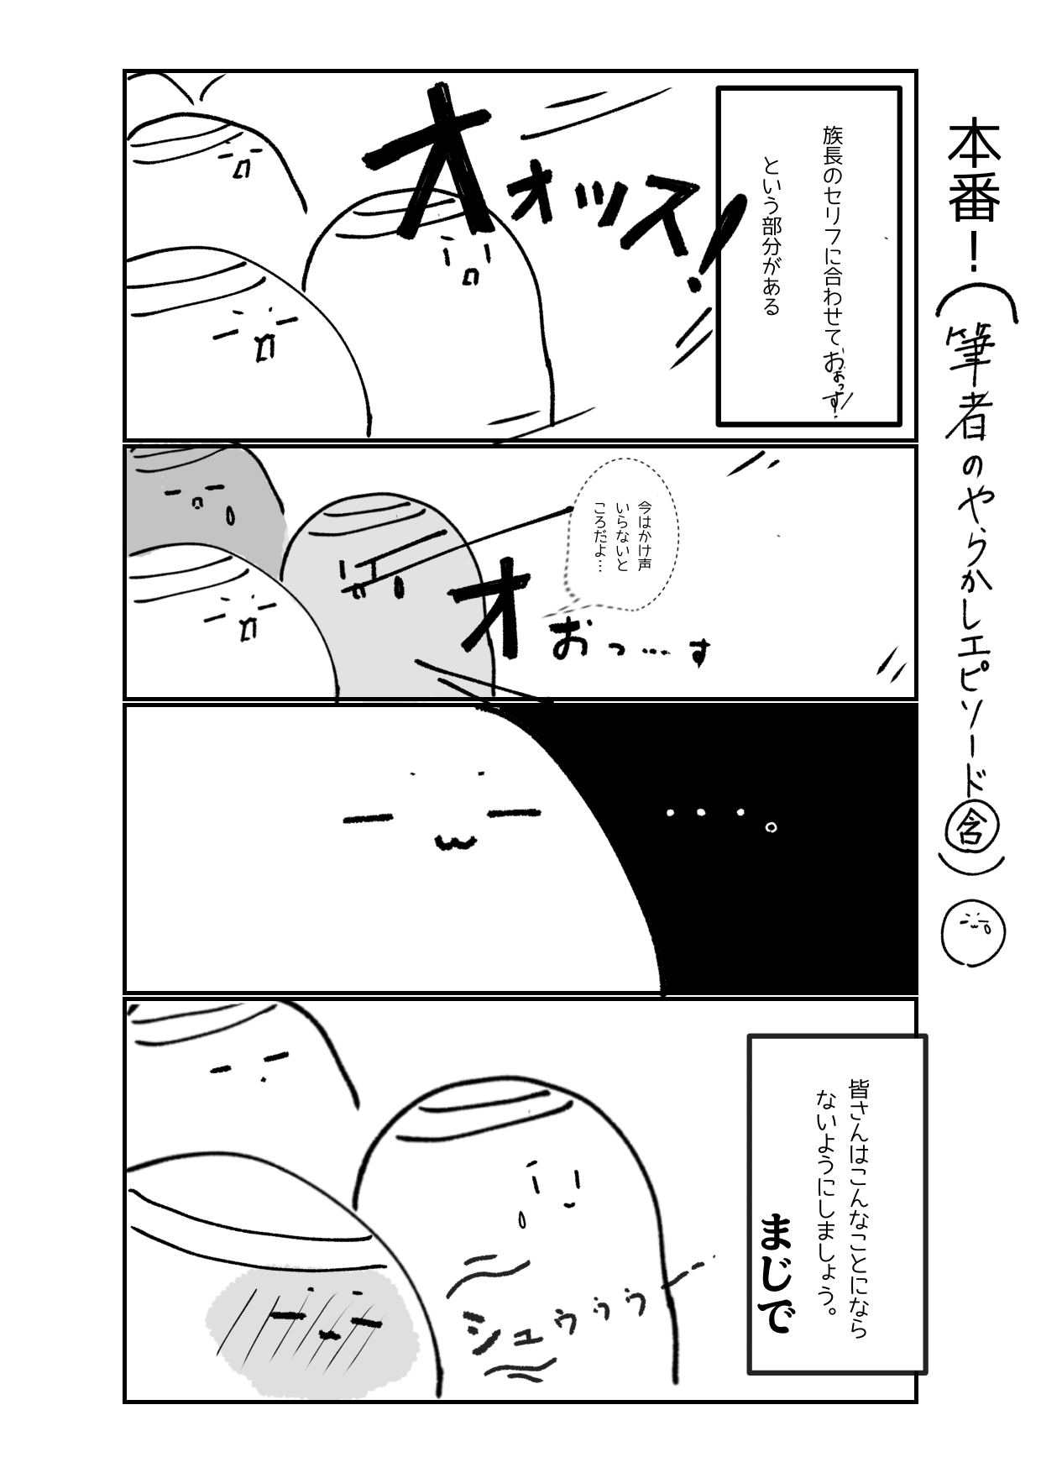

Slide 11
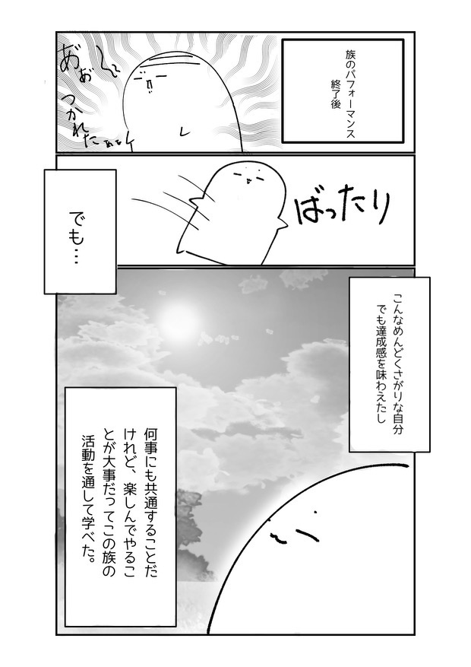

Slide 12
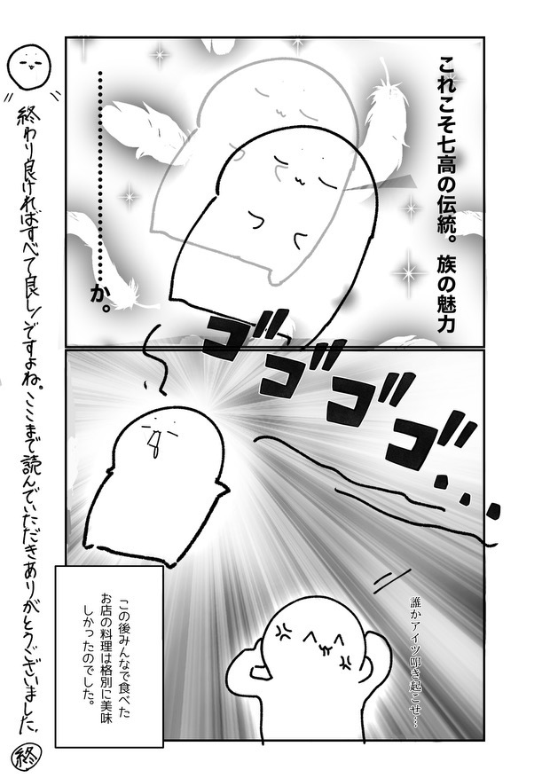

Slide 13
おしまい

Slide 14
初めての族あるある

Slide 15
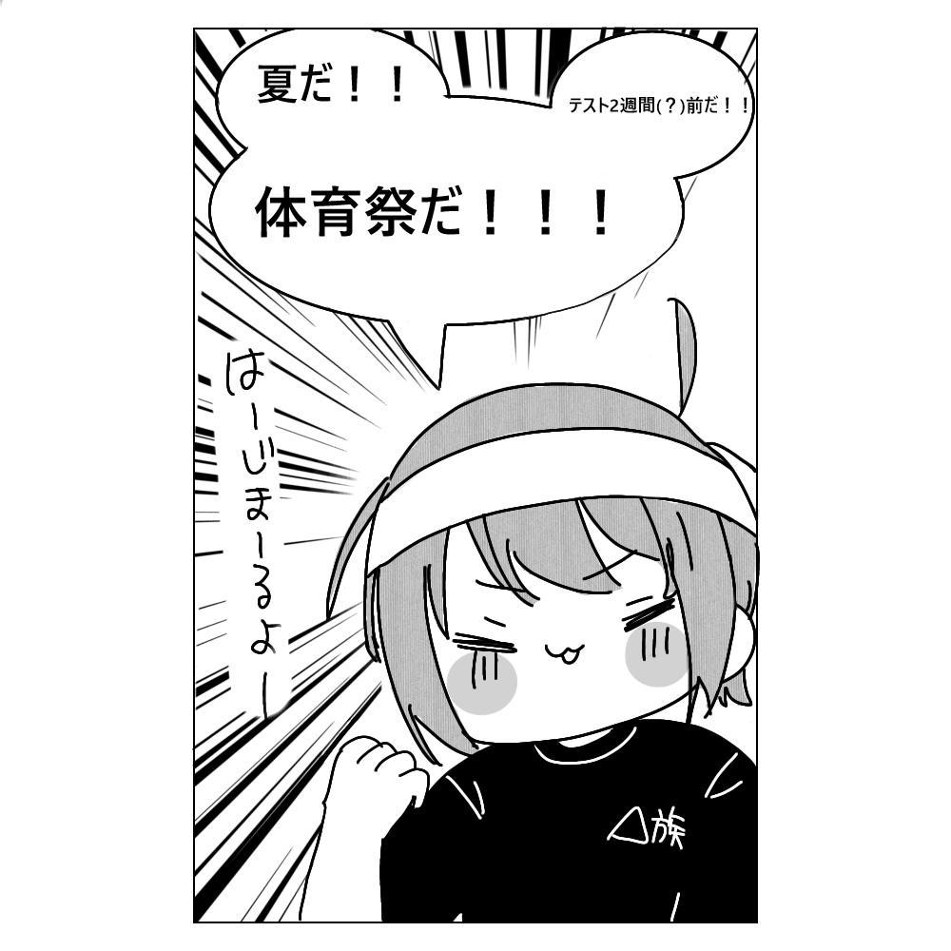

Slide 16
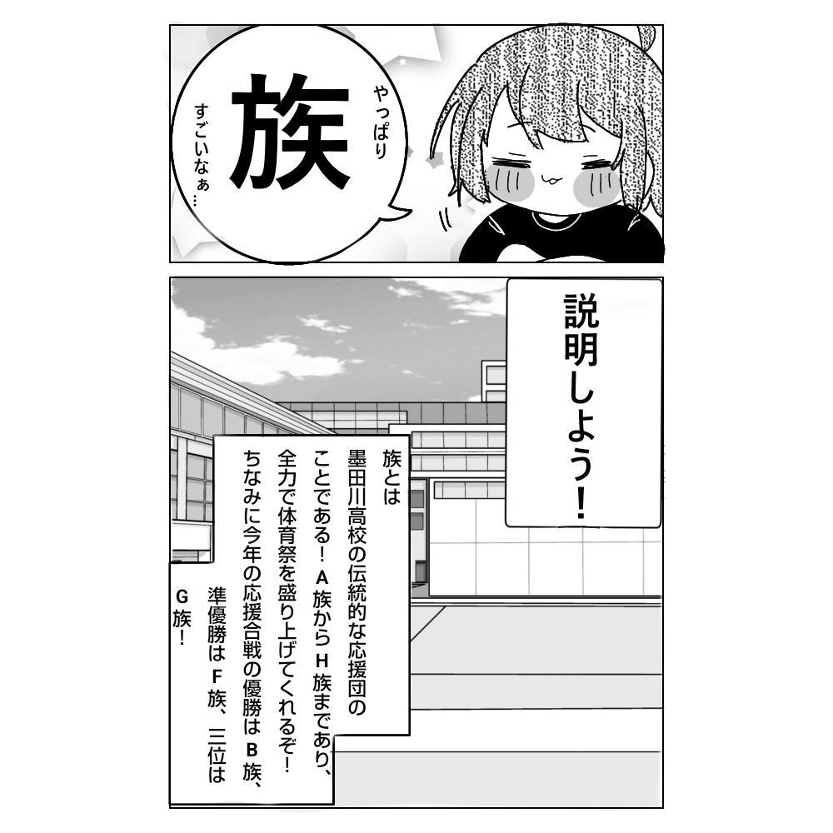

Slide 17
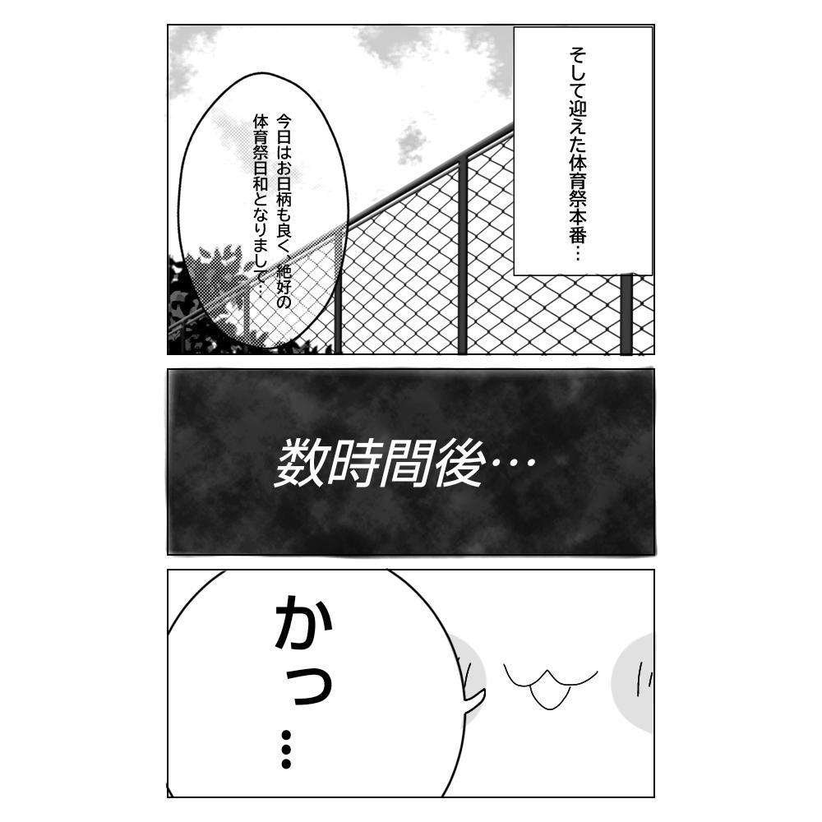

Slide 18
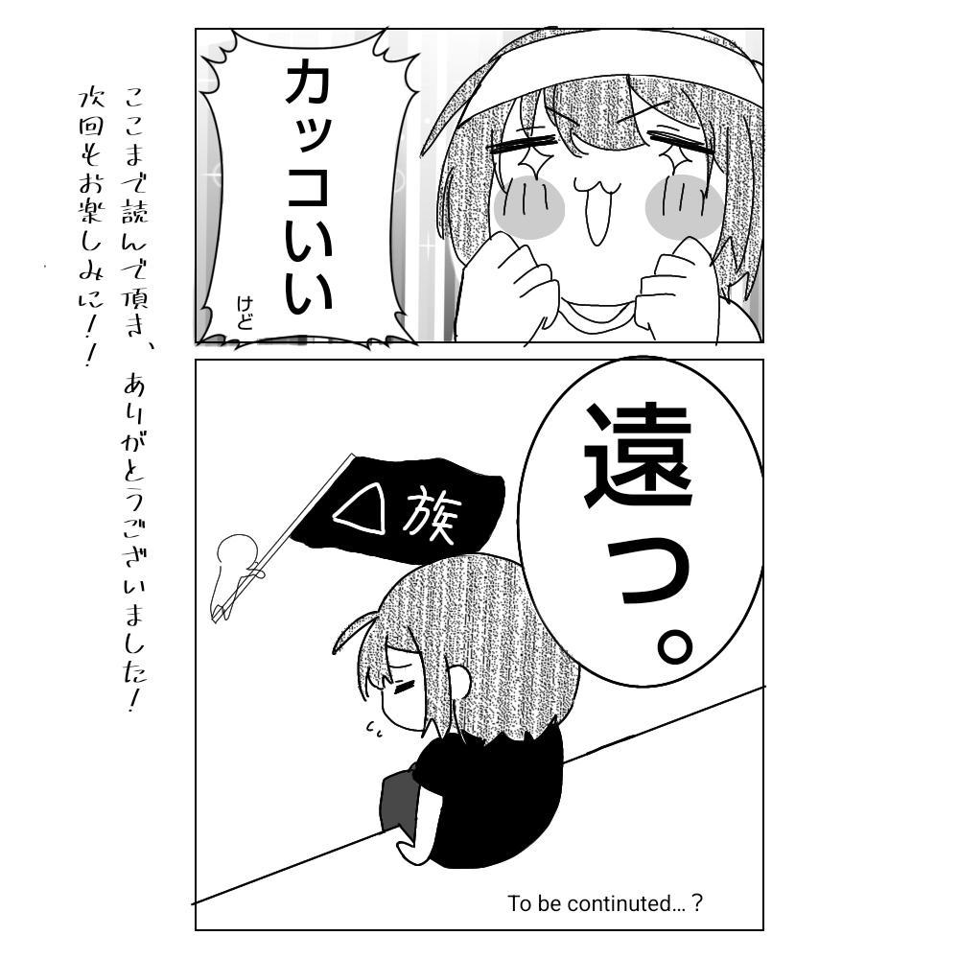

Slide 19
おしまい

Slide 20
校外学習
前期中間考査後のお楽しみ♪
（78期２年次バージョン）

Slide 21
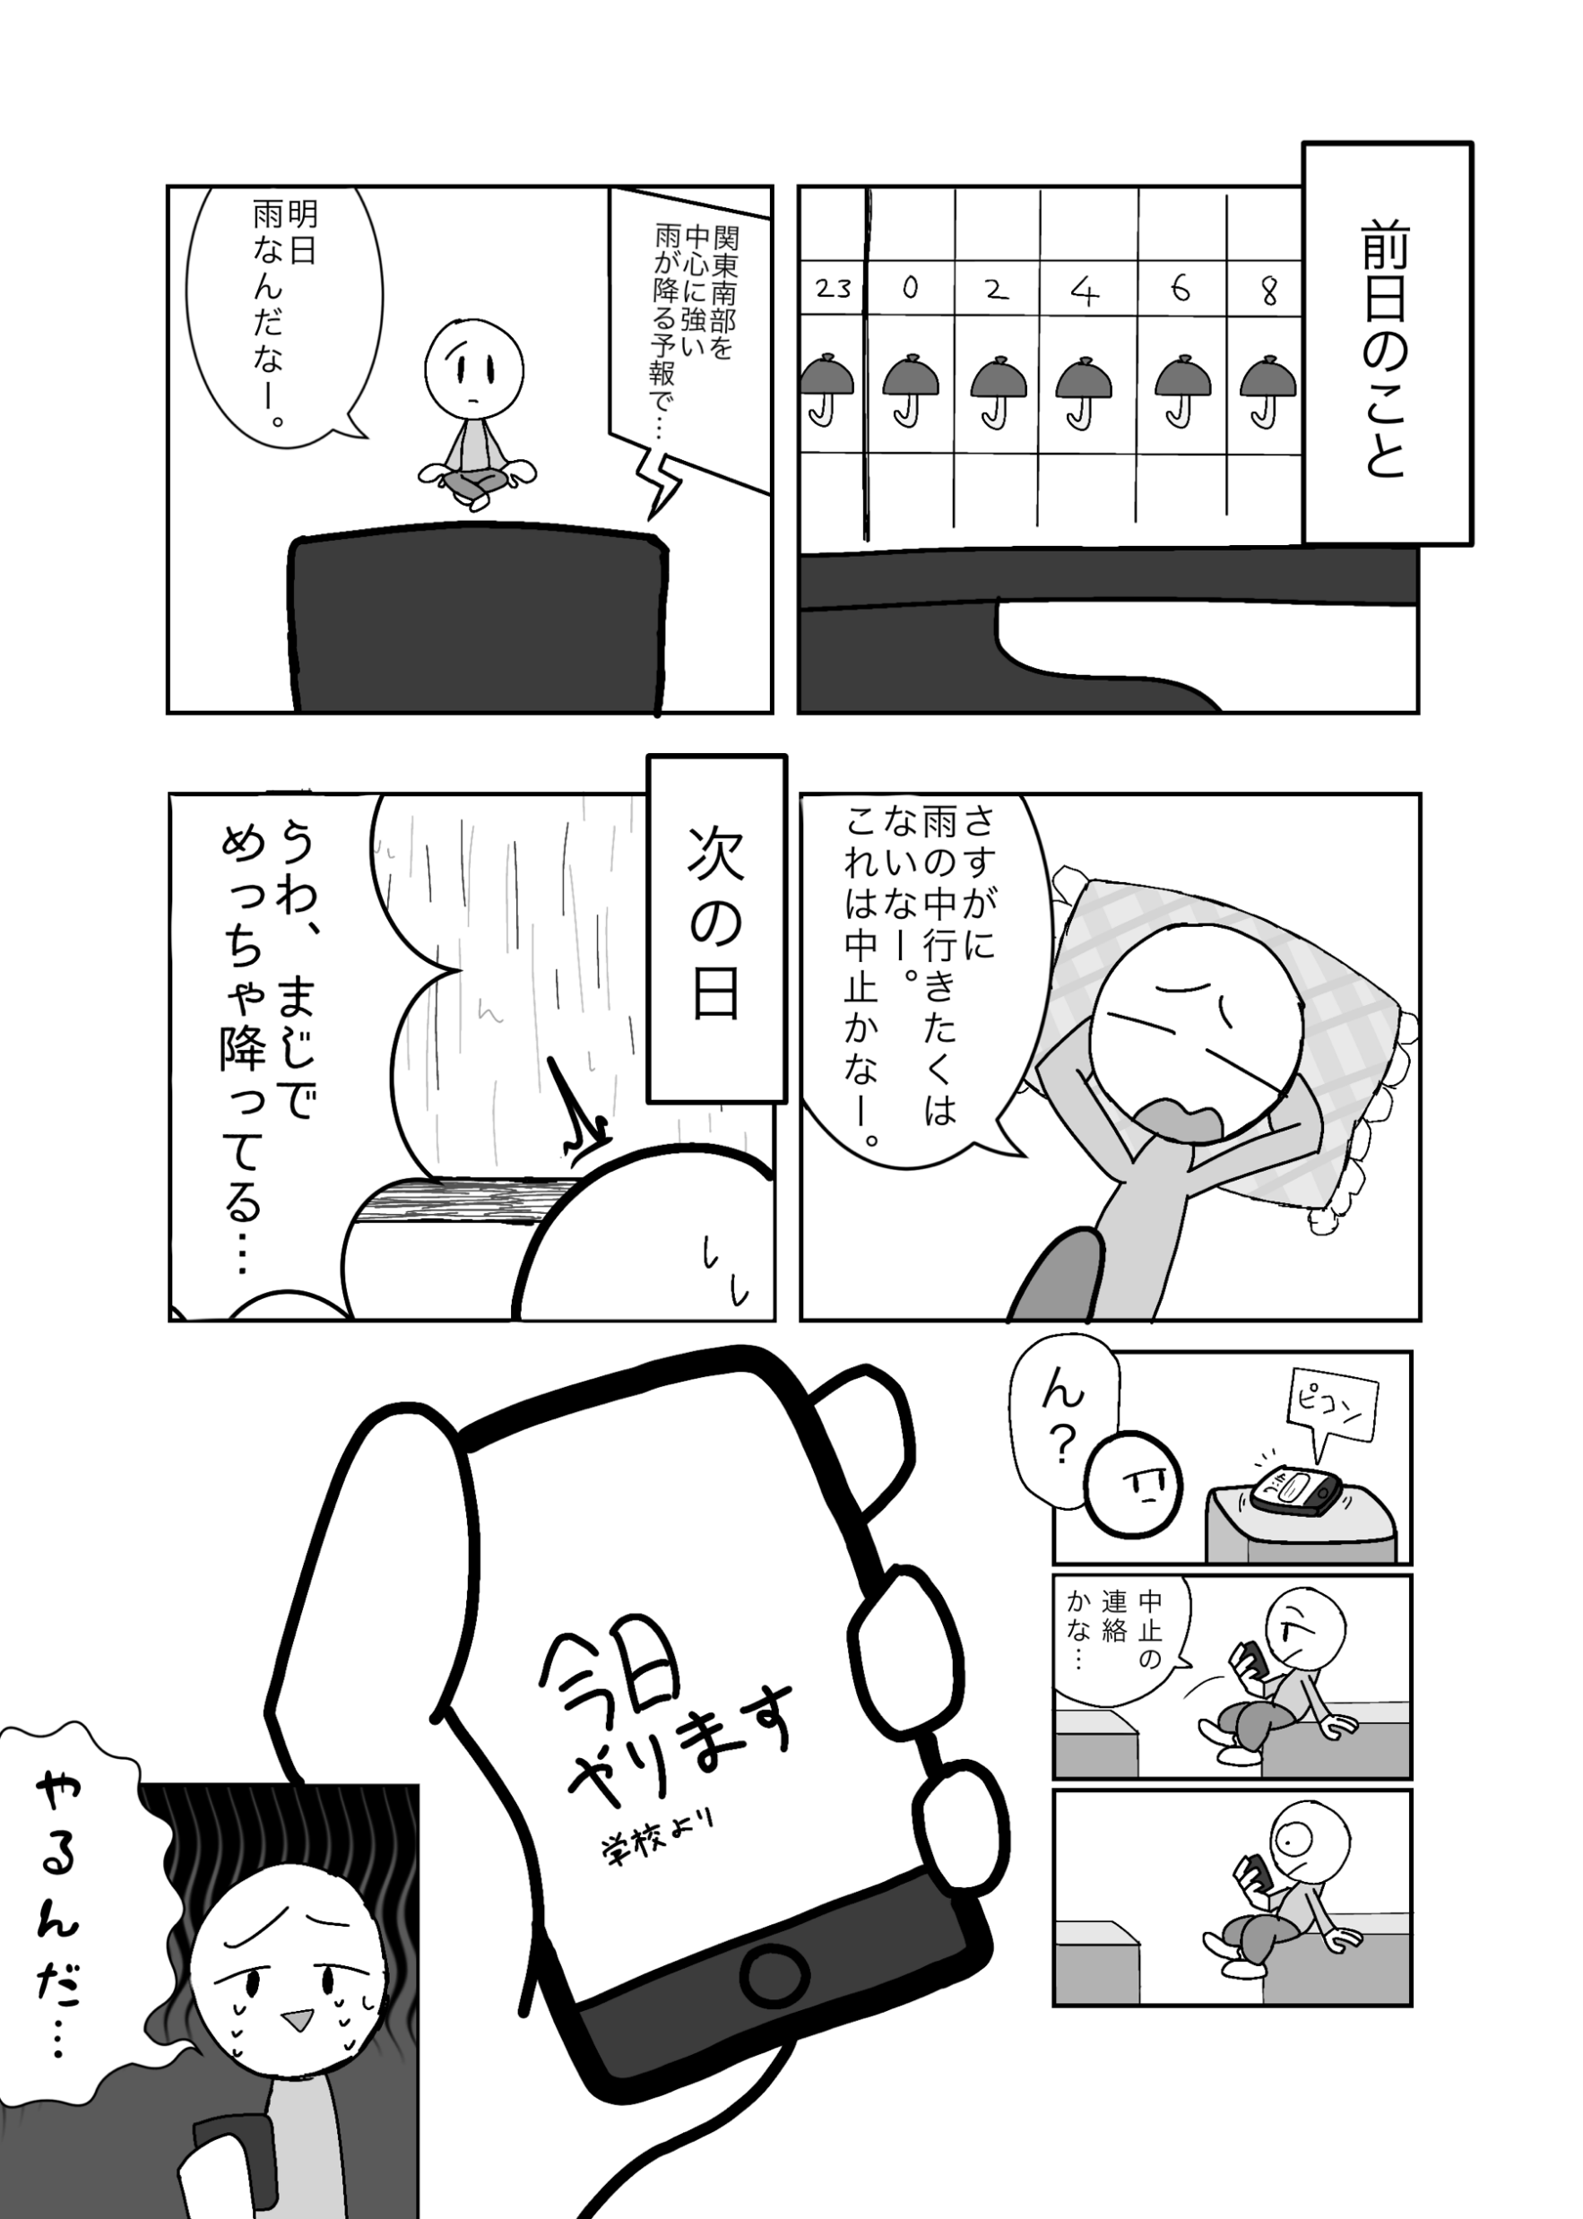

Slide 22
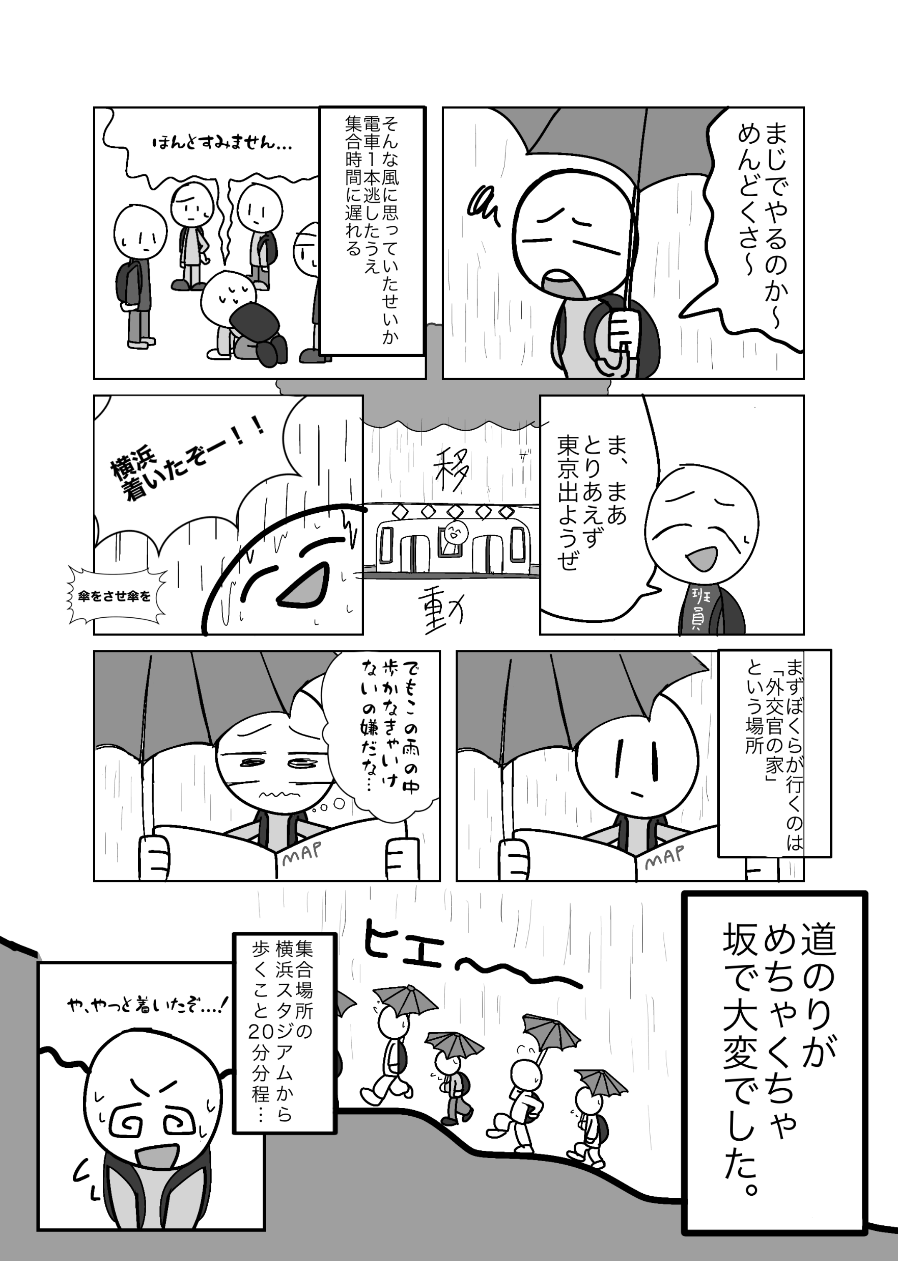

Slide 23
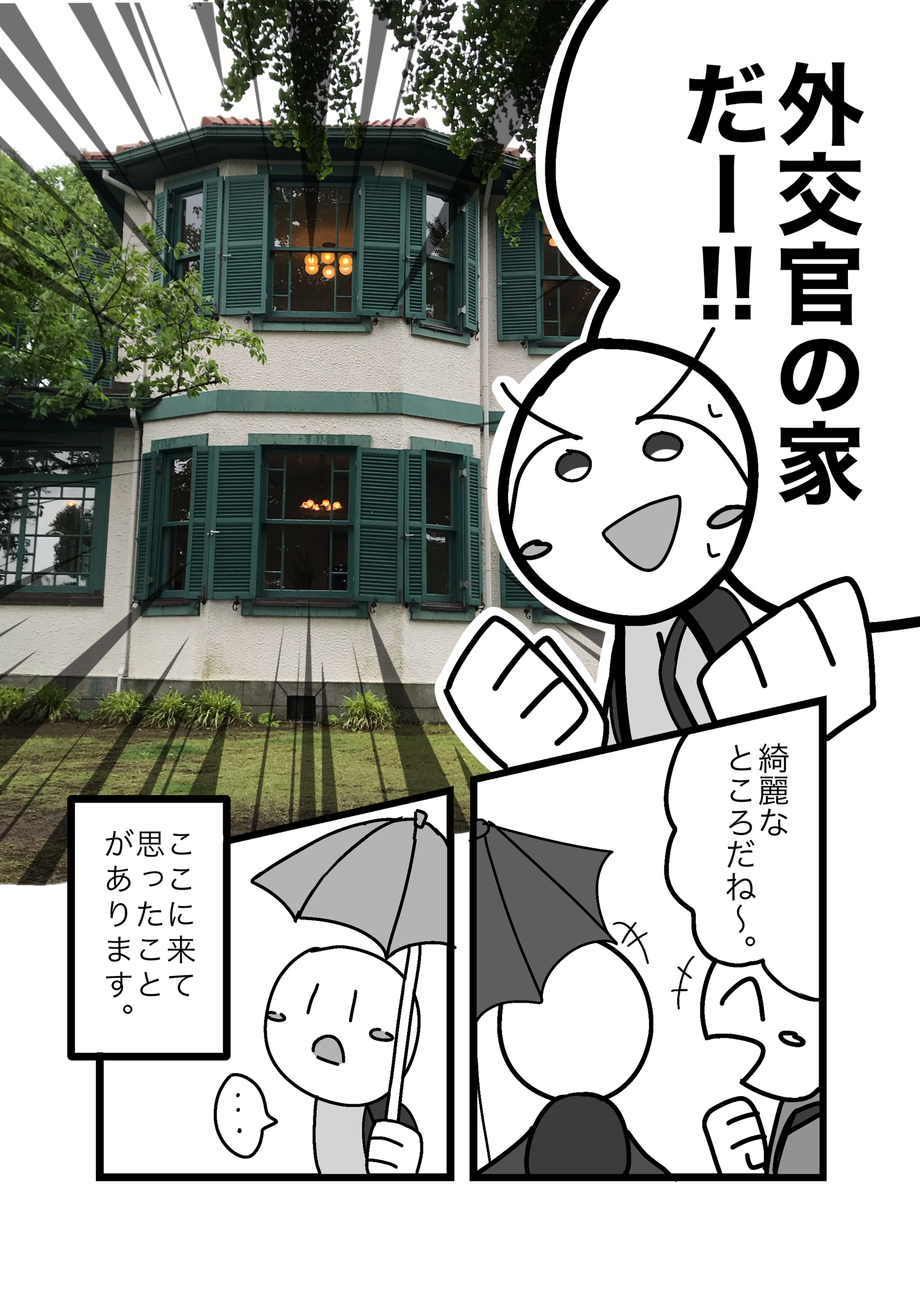

Slide 24
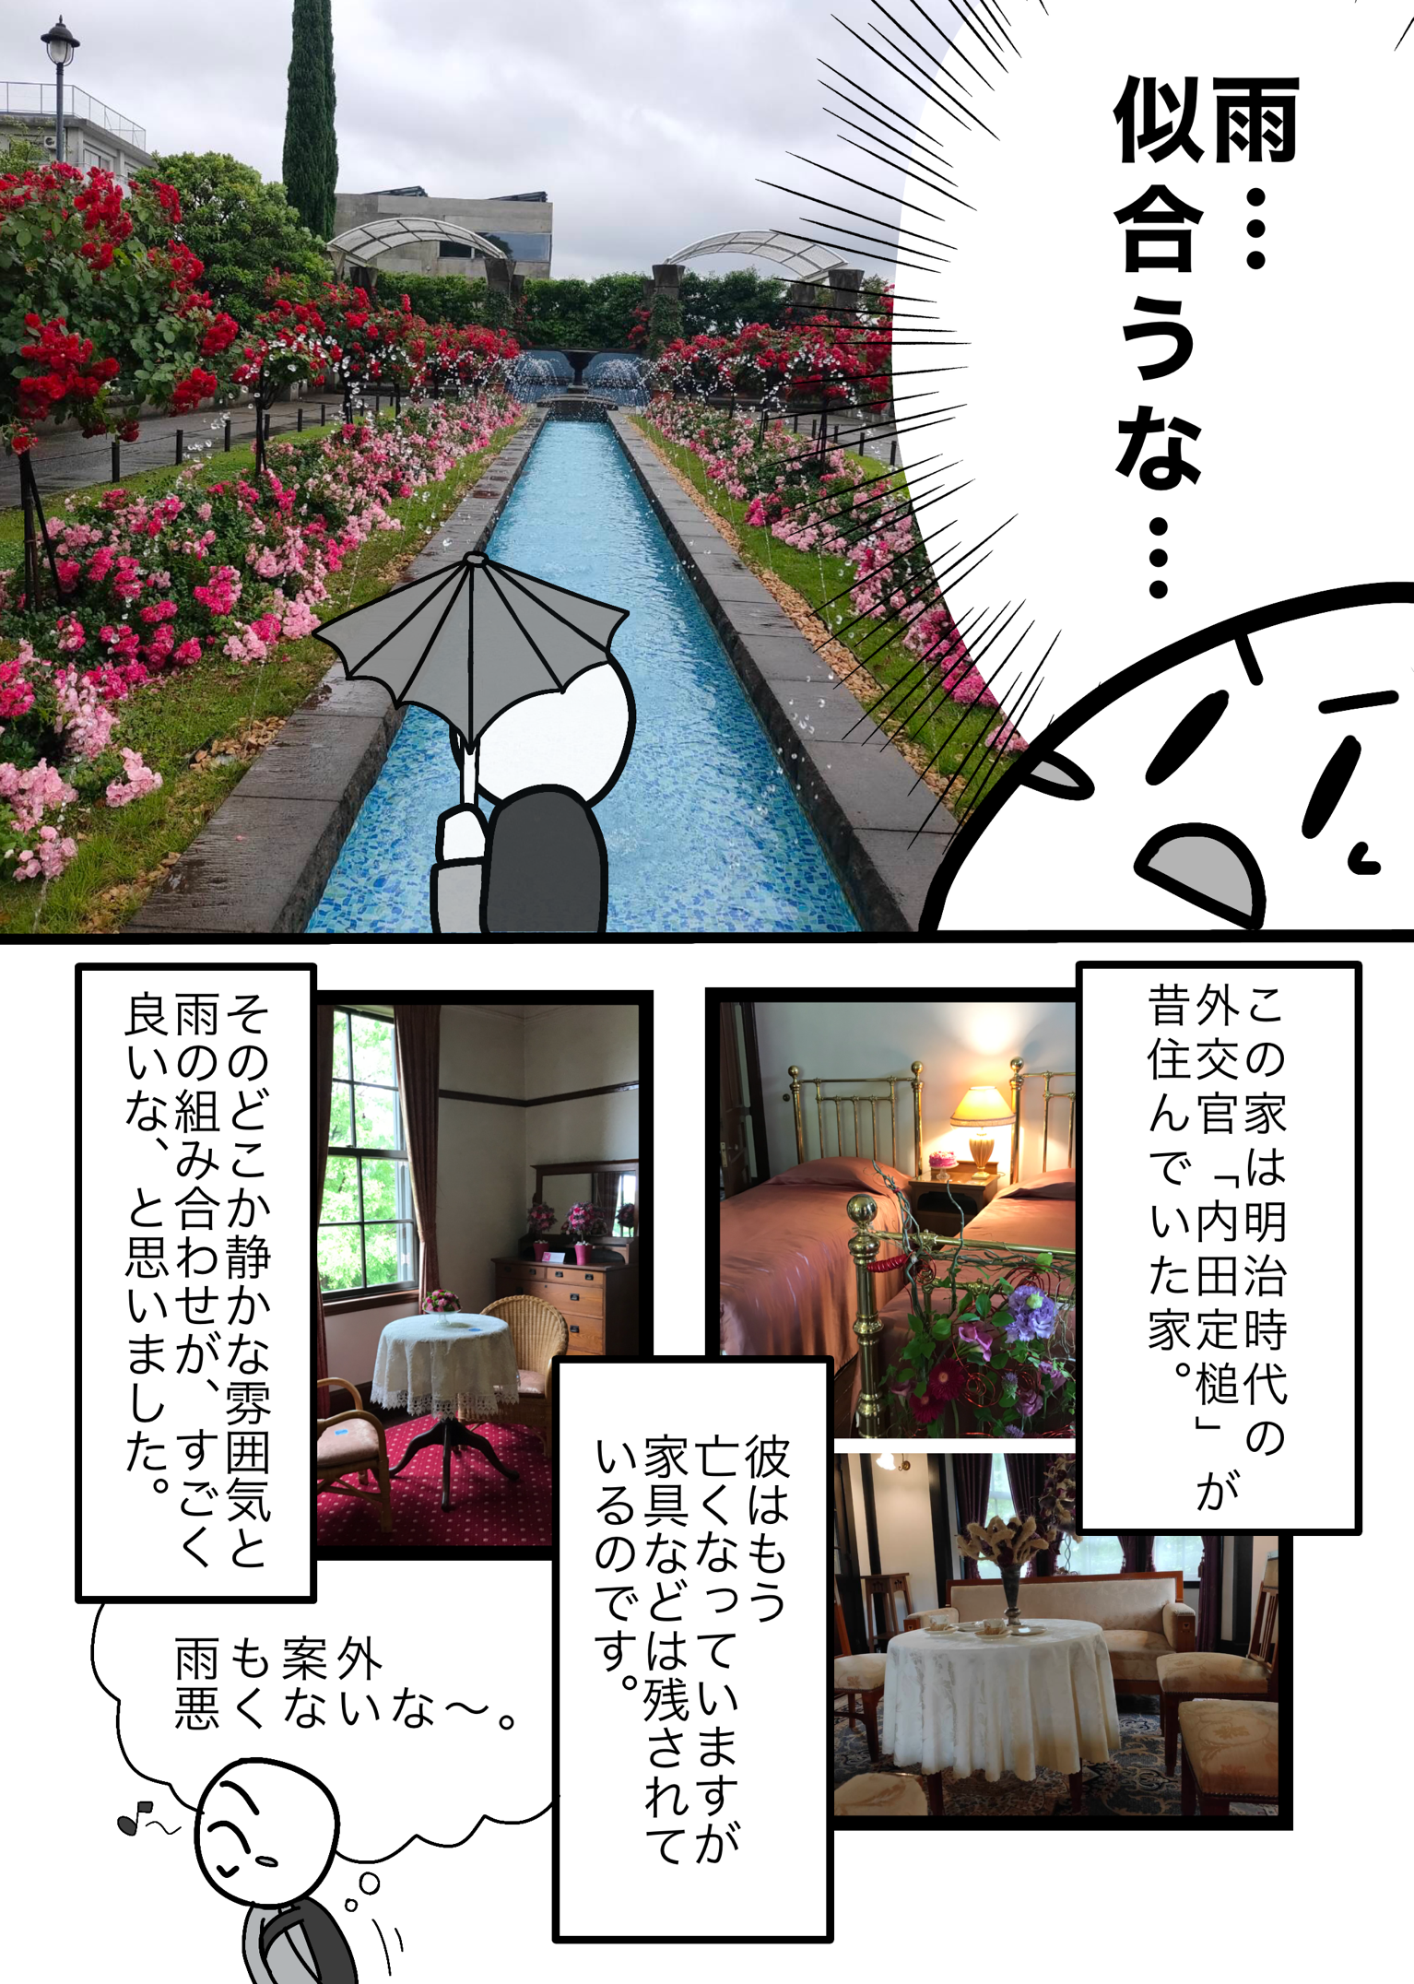

Slide 25
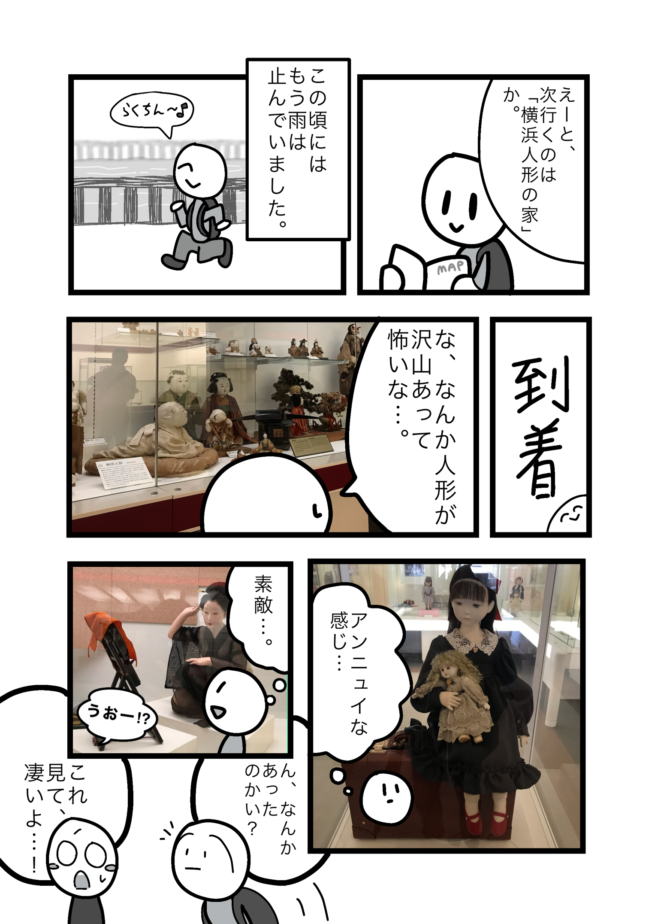

Slide 26
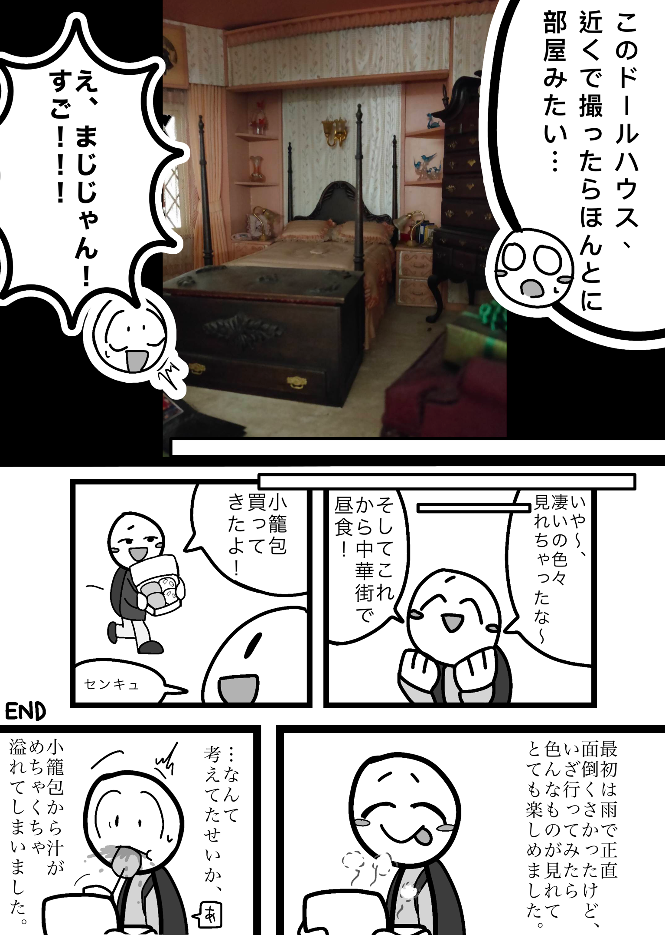

Slide 27
おしまい

Slide 28
文化祭
夏休みから準備してます！
「文化祭あるある」

Slide 29
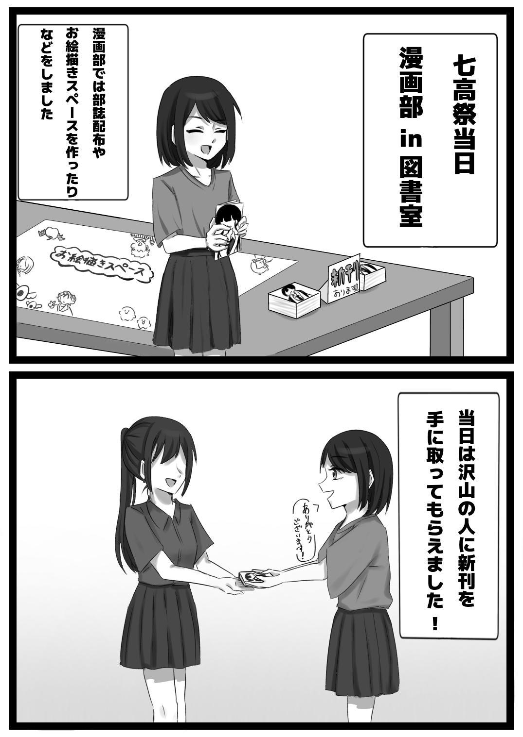

Slide 30
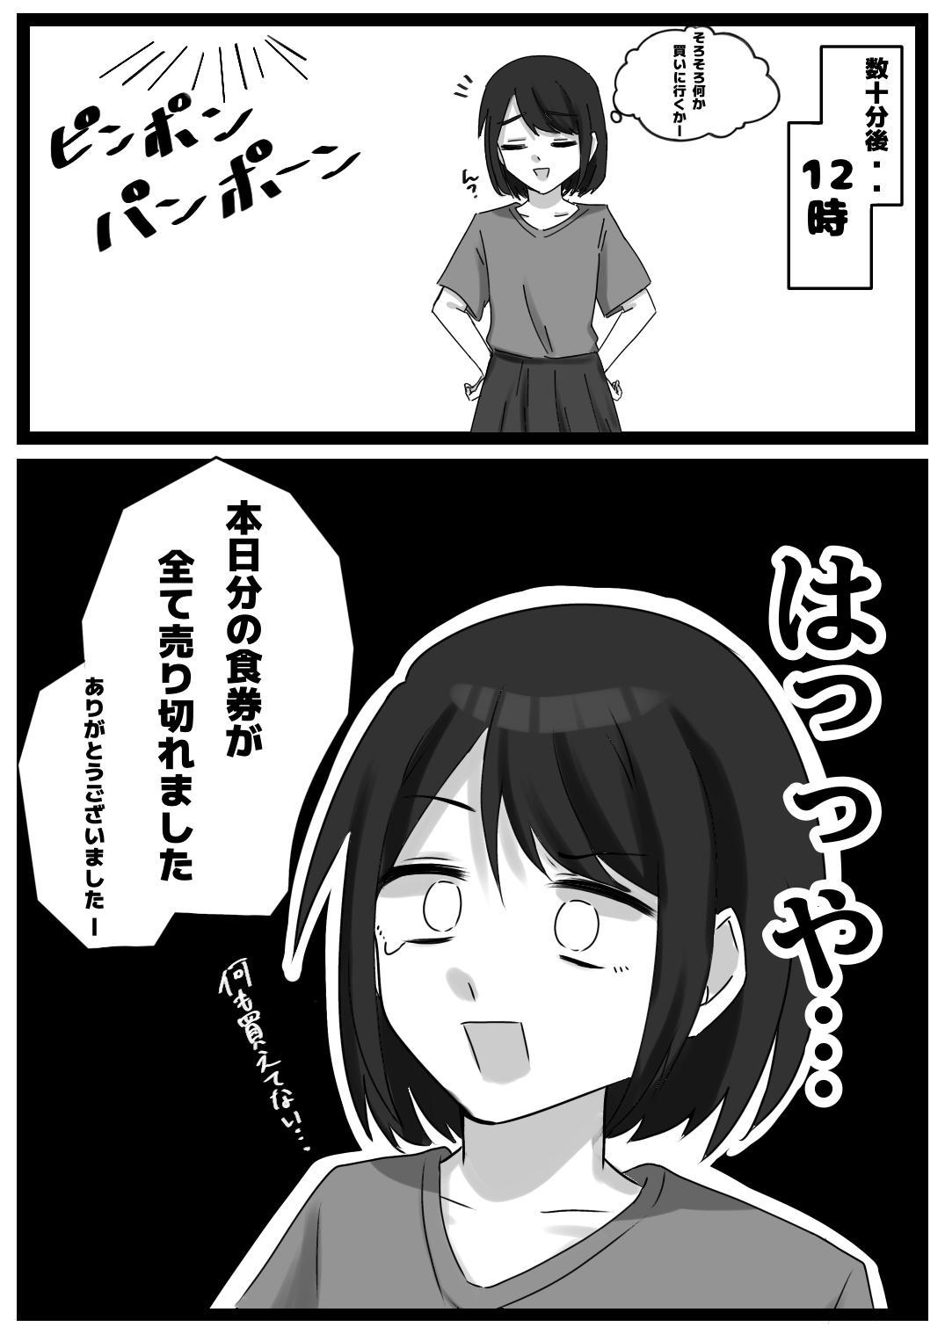

Slide 31
おしまい

Slide 32
合唱祭
先生だってガチで歌うの！
クラス一丸になって♪

Slide 33
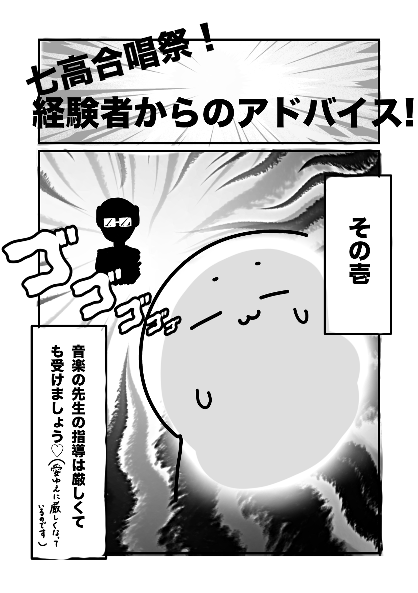

Slide 34
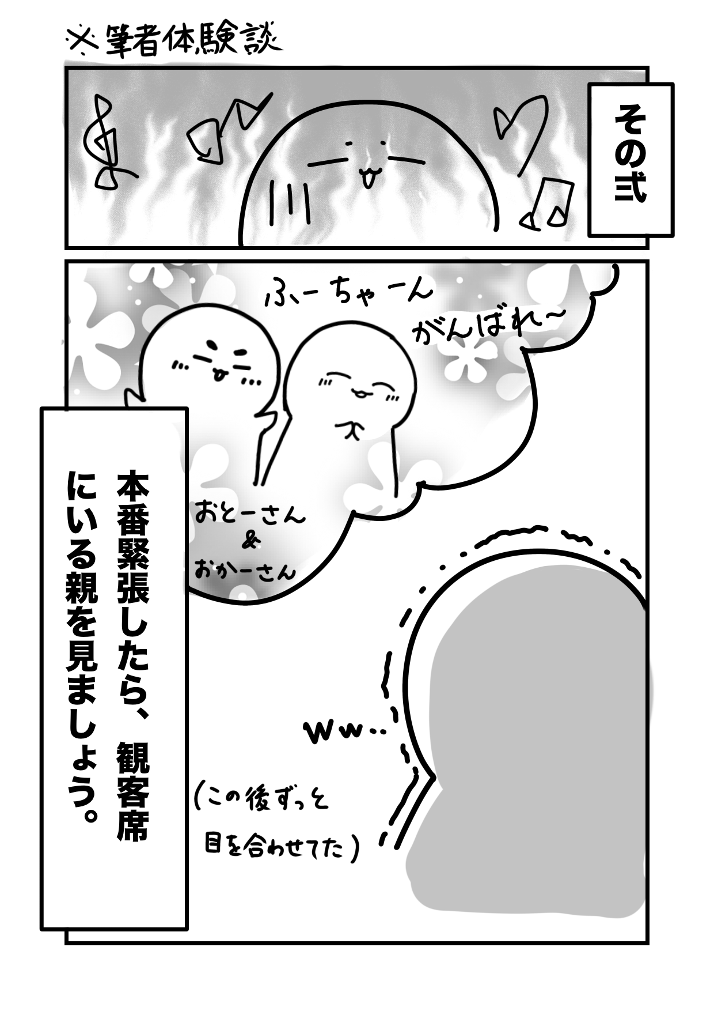

Slide 35
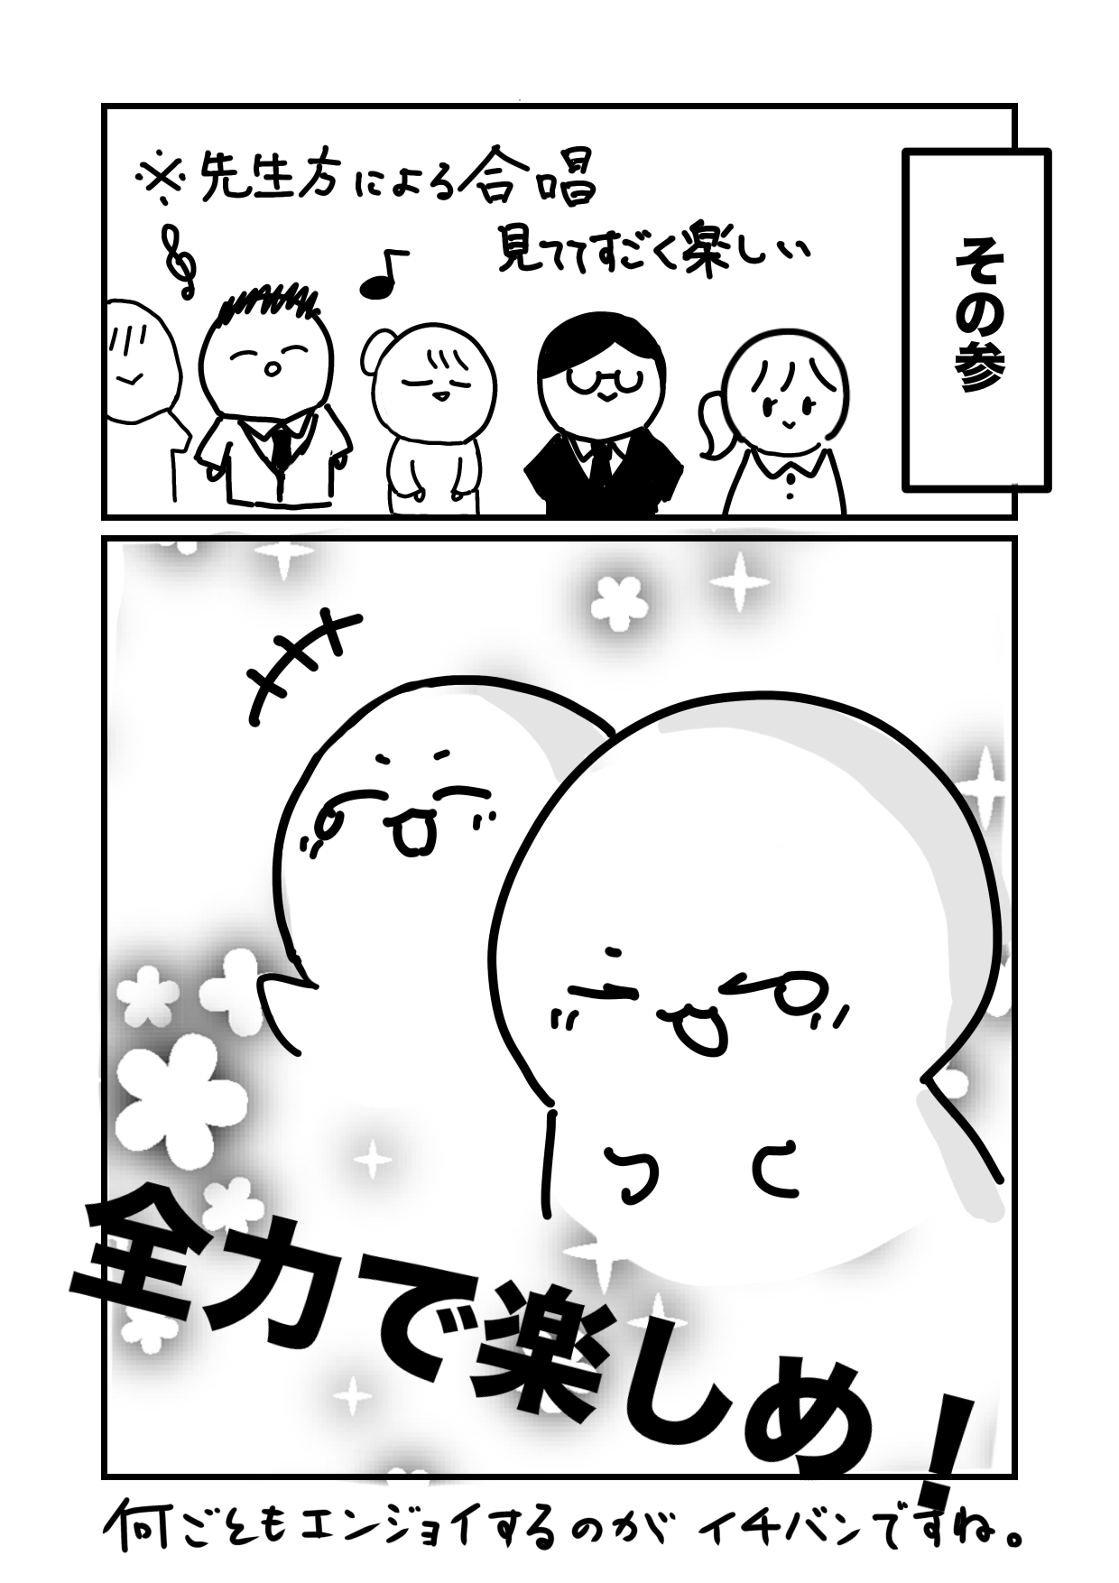

Slide 36
おしまい

Slide 37
合唱祭
担任はそっと見守って、一喜一憂してます（笑）

Slide 38
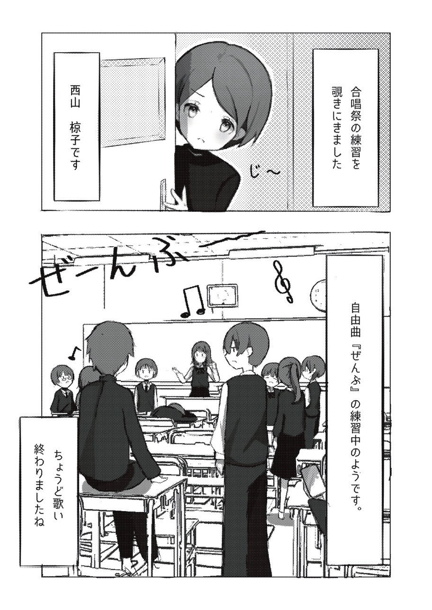

Slide 39
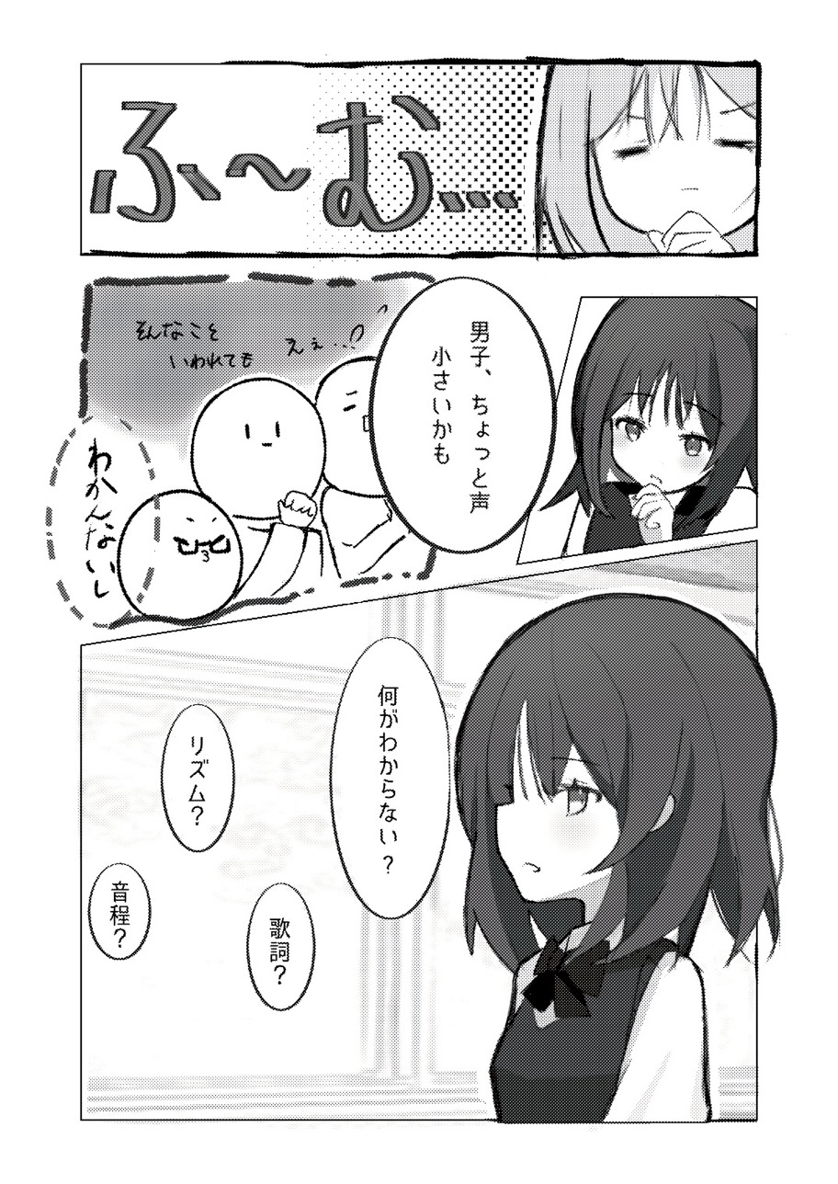

Slide 40
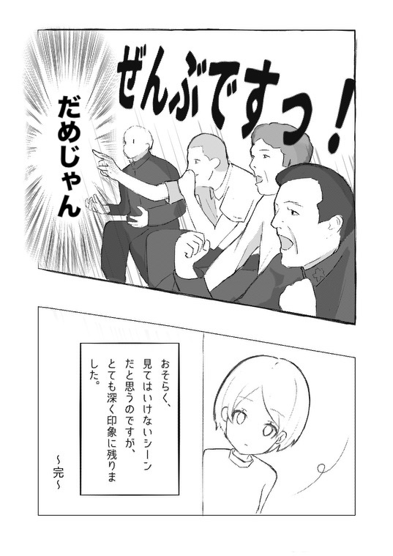

Slide 41
おしまい

Slide 42
修学旅行
２年次、最大にしてサイコーのイベント！
「全力で楽しみます」

Slide 43
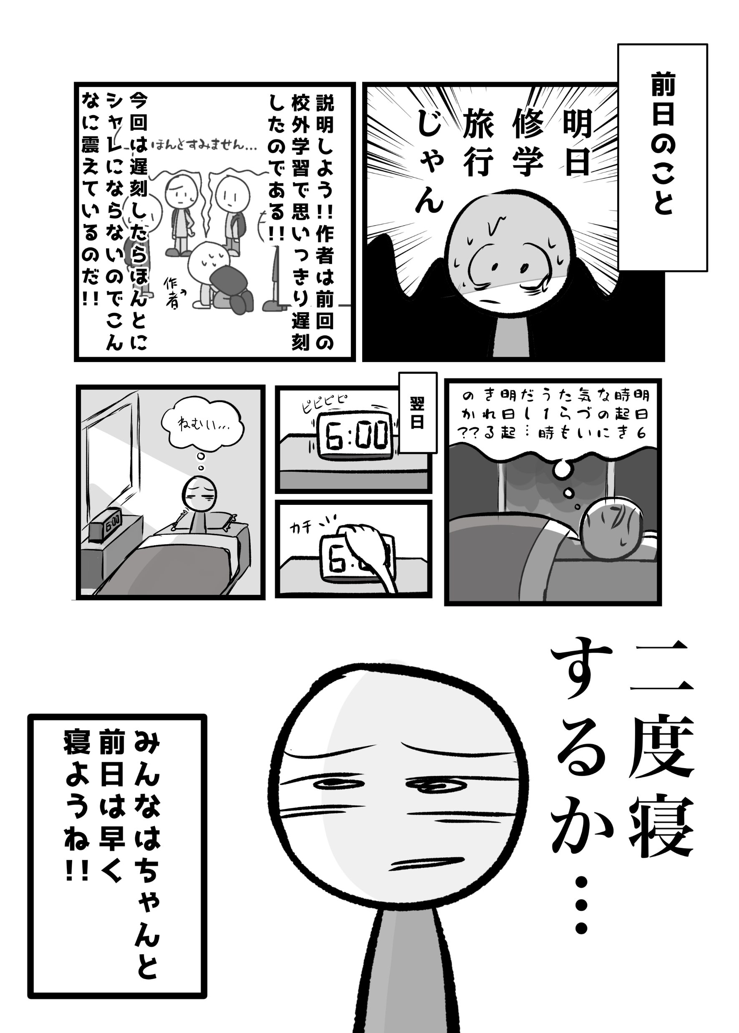

Slide 44
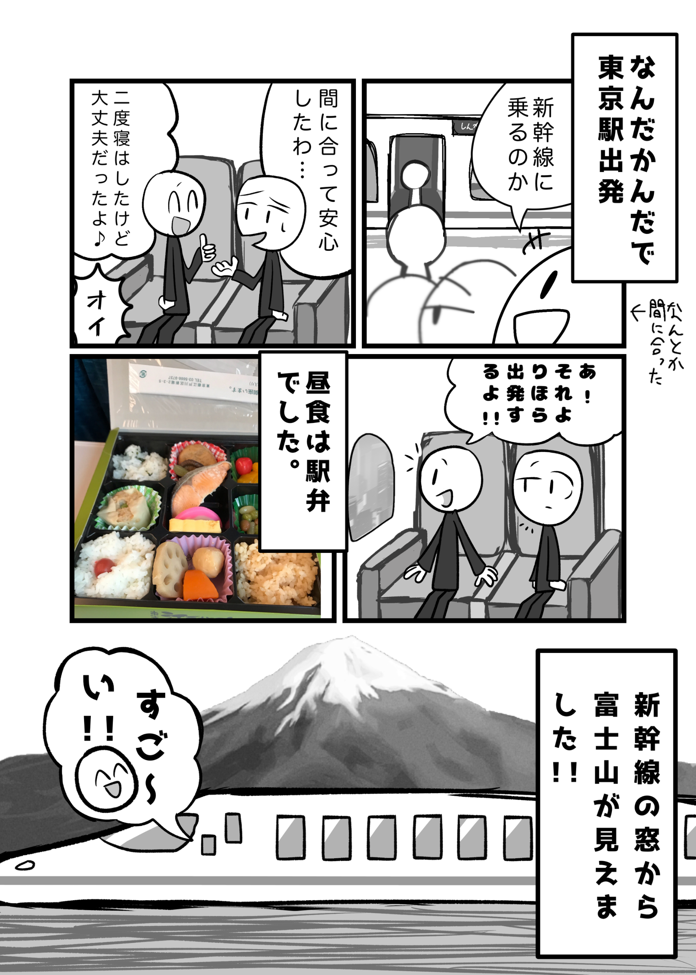

Slide 45
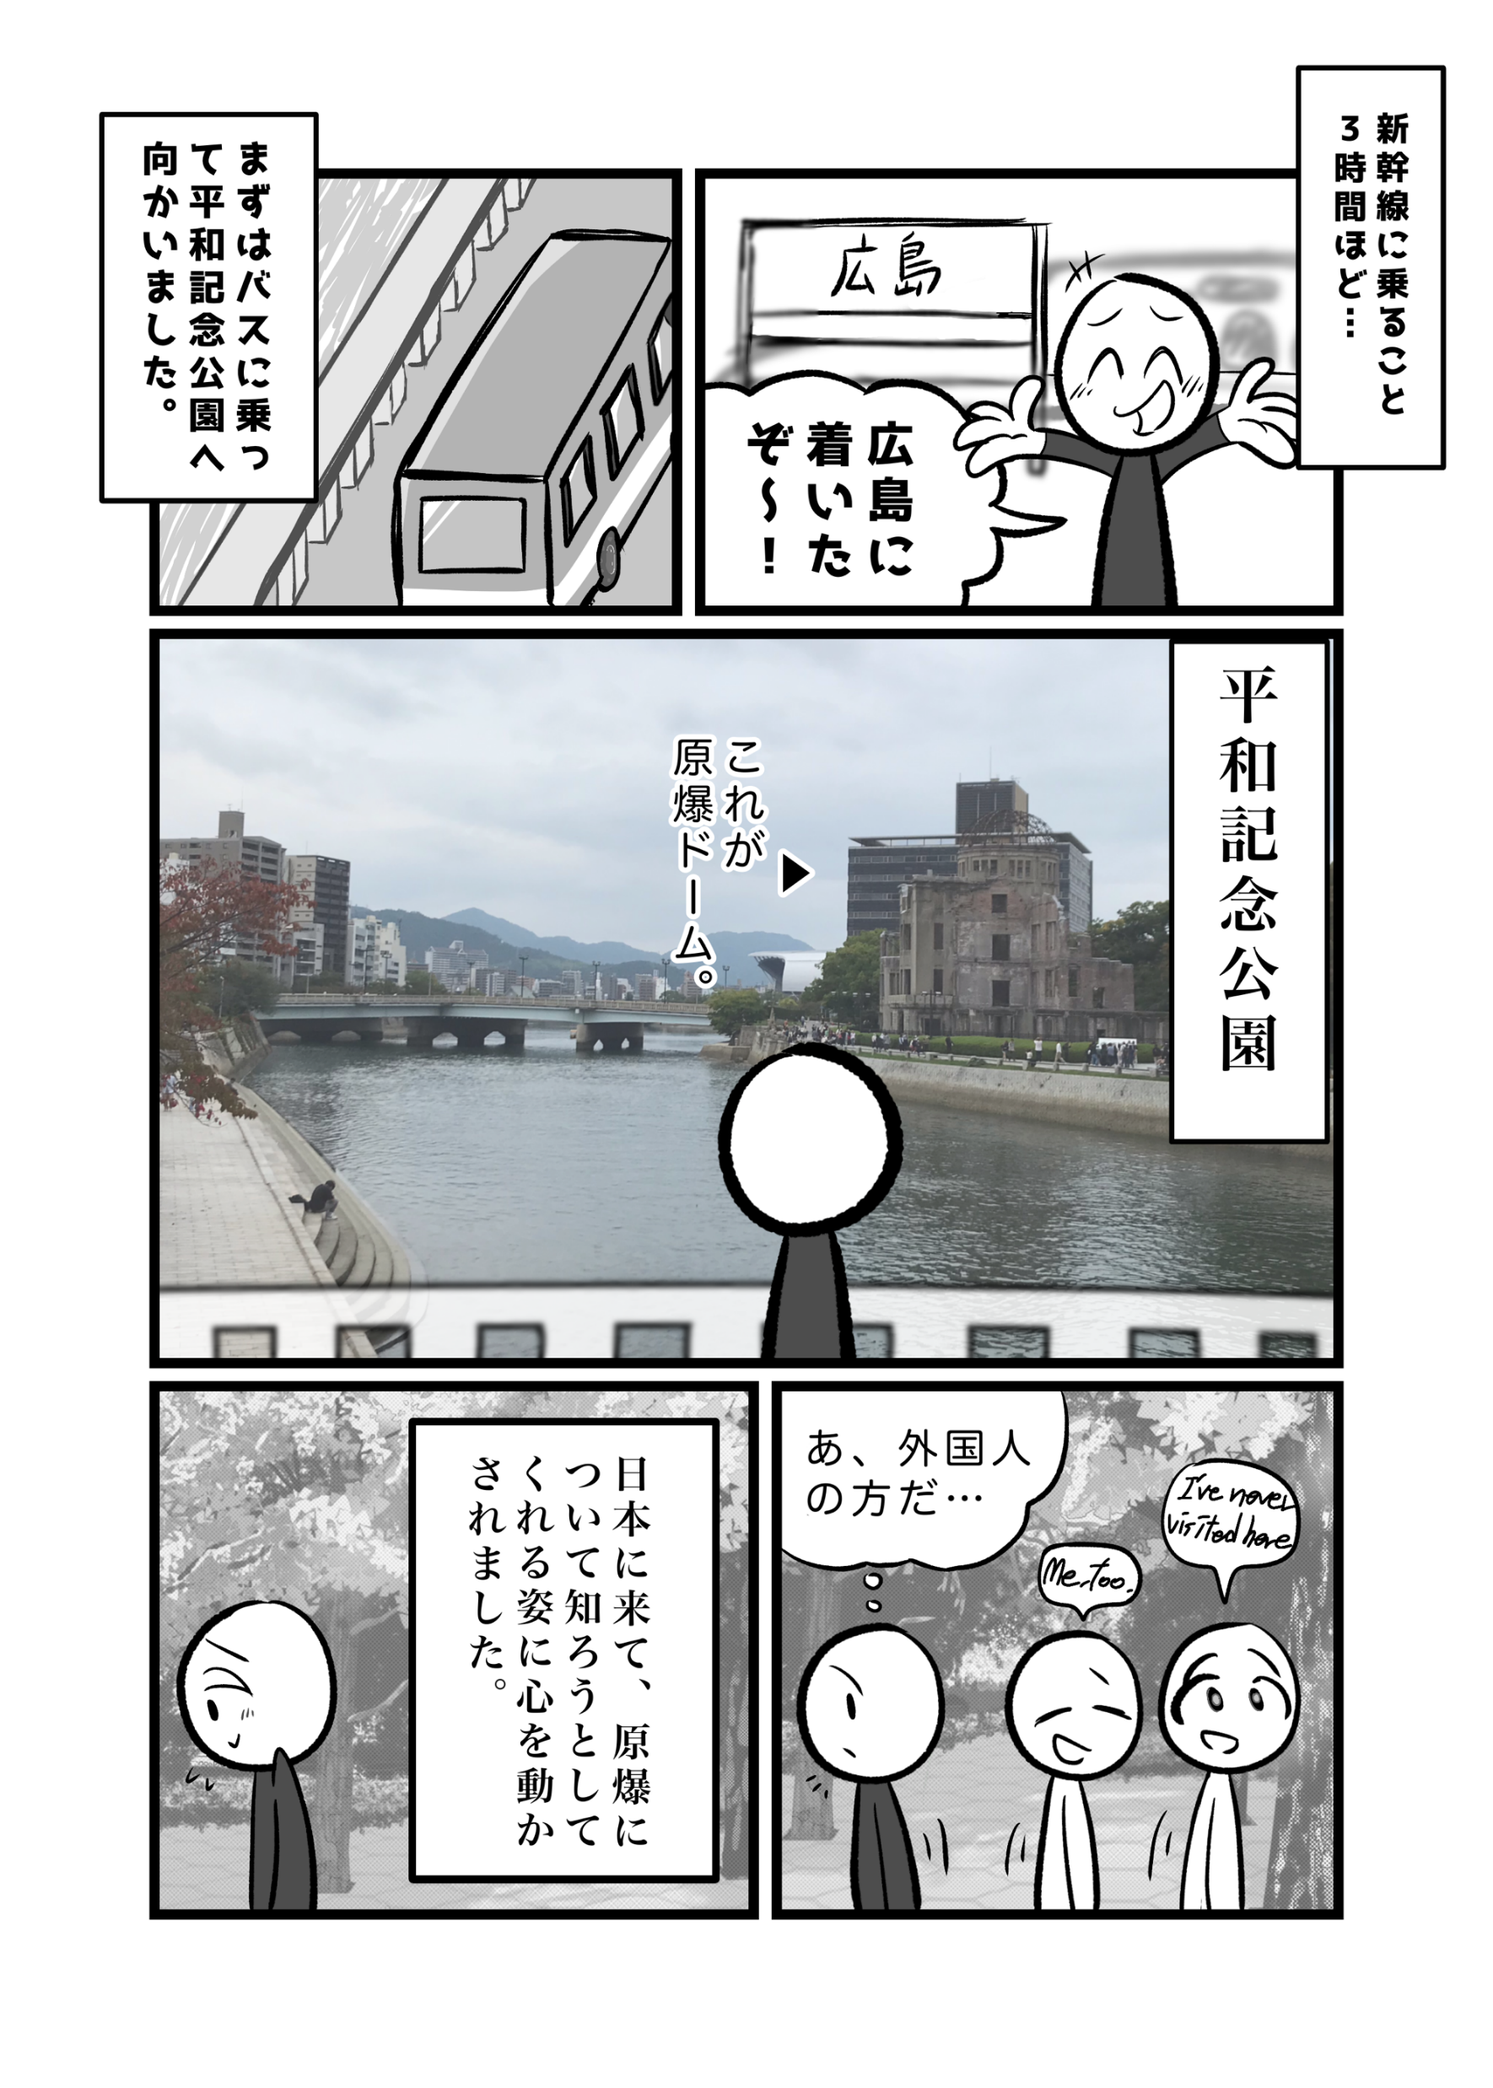

Slide 46
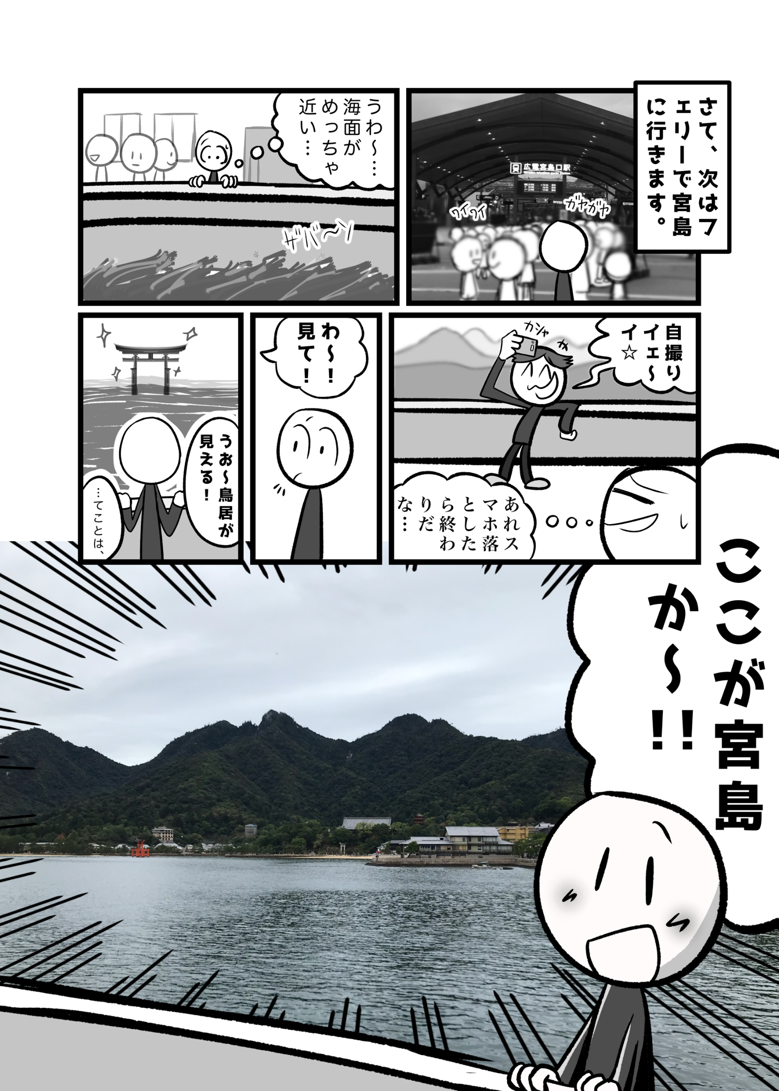

Slide 47
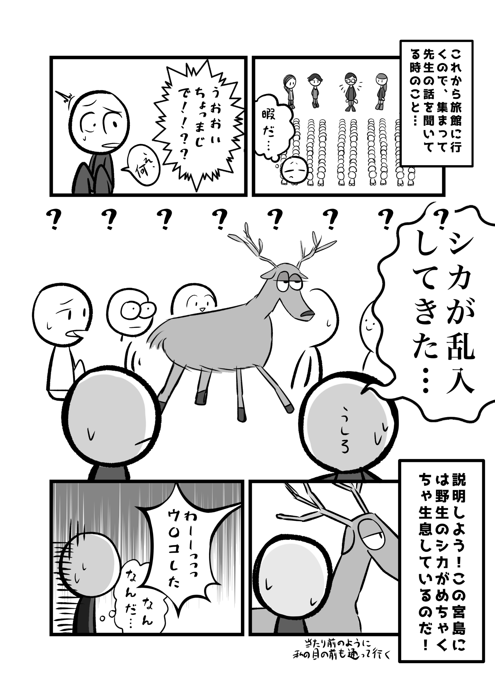

Slide 48
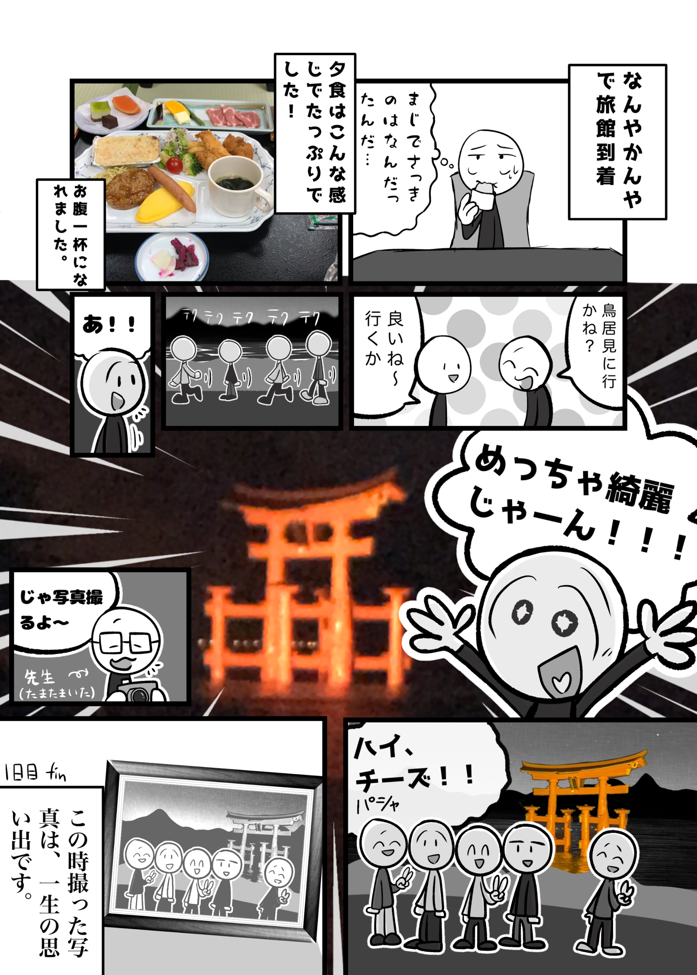

Slide 49
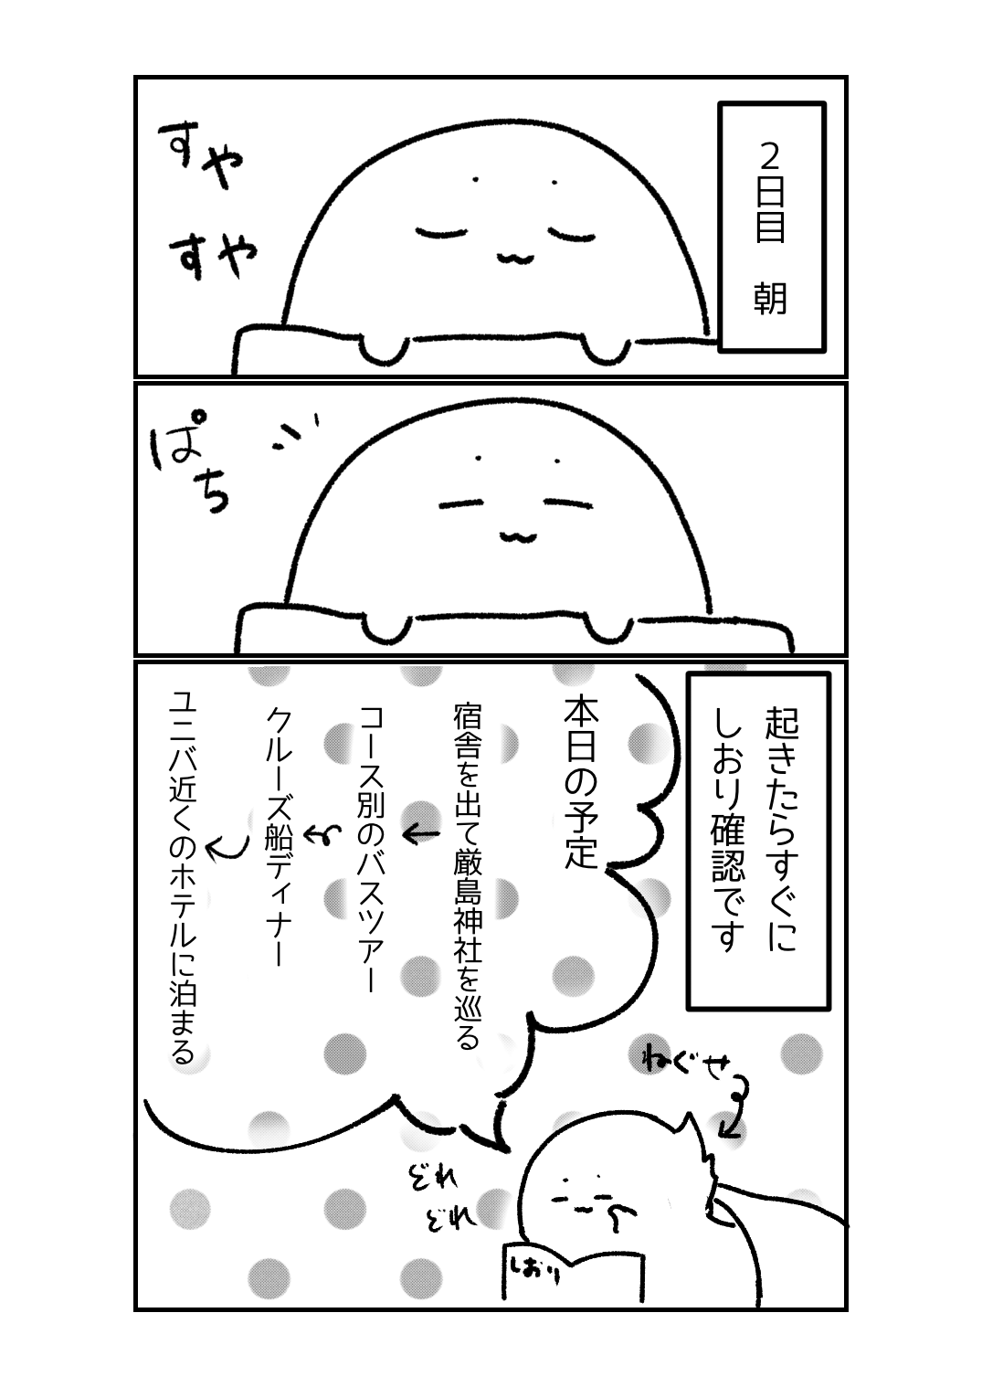

Slide 50
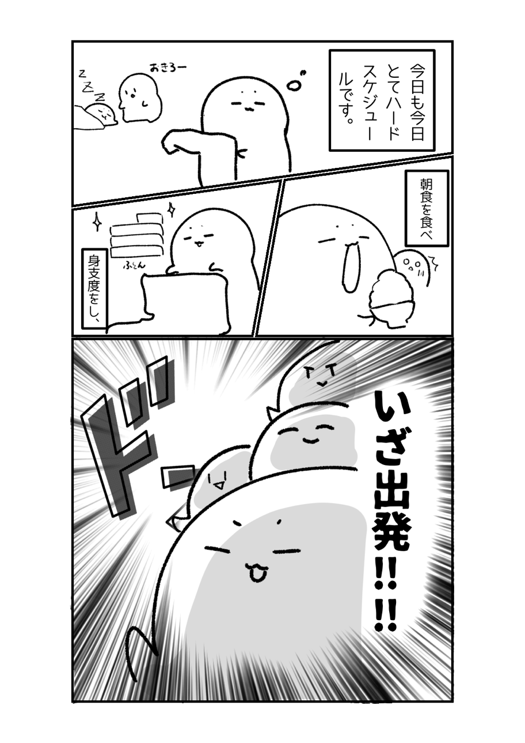

Slide 51
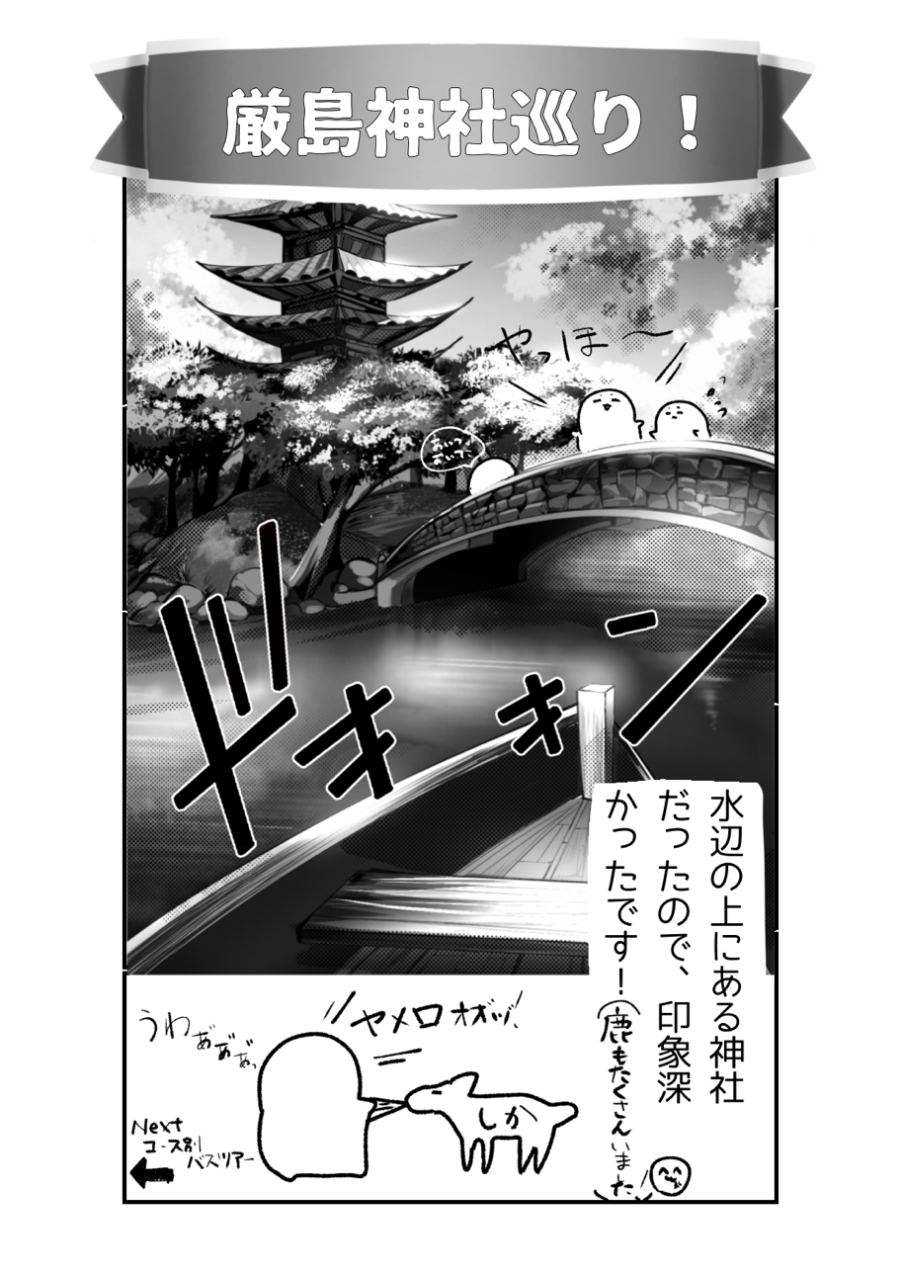

Slide 52
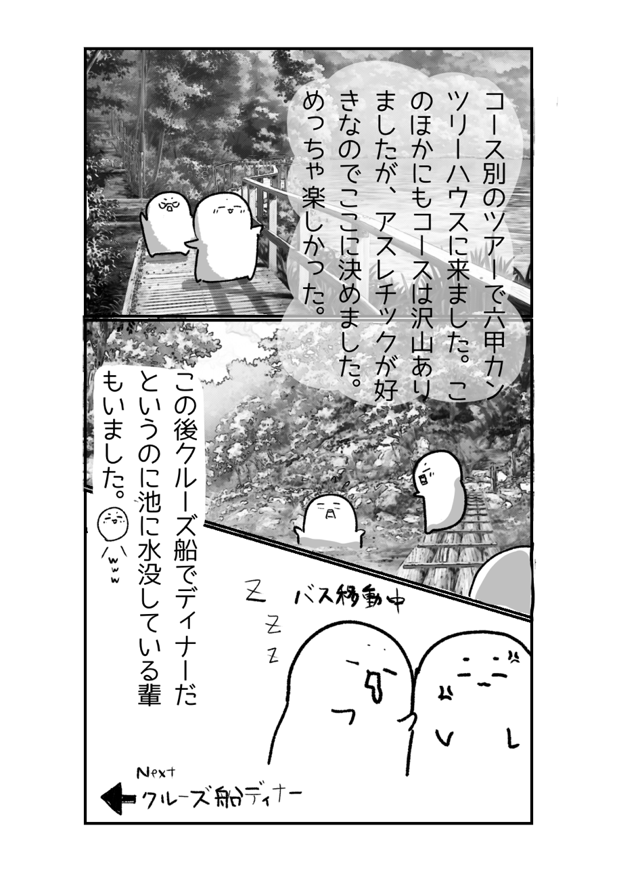

Slide 53
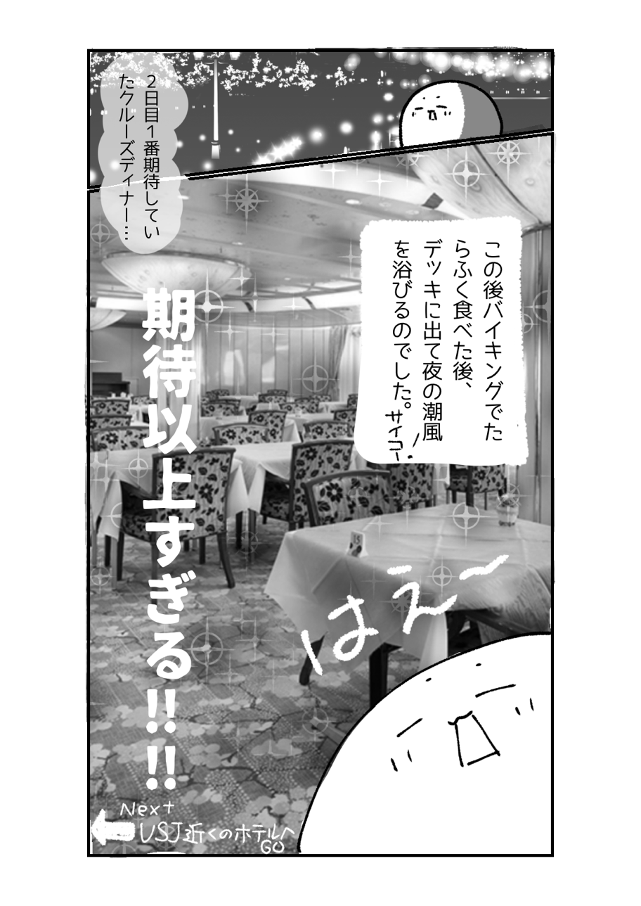

Slide 54
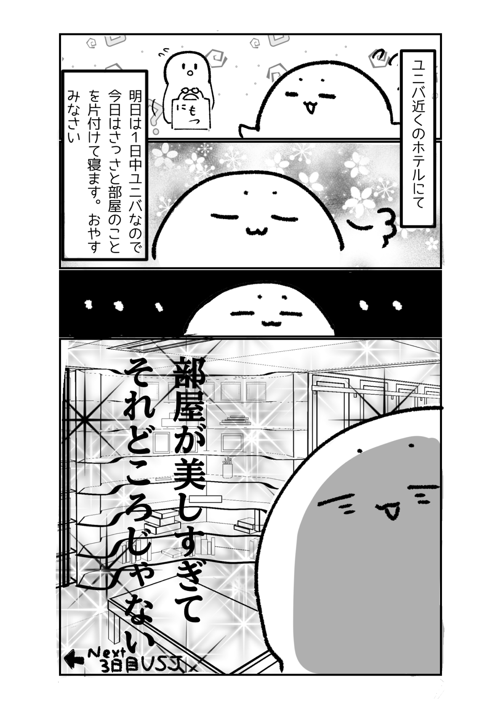

Slide 55
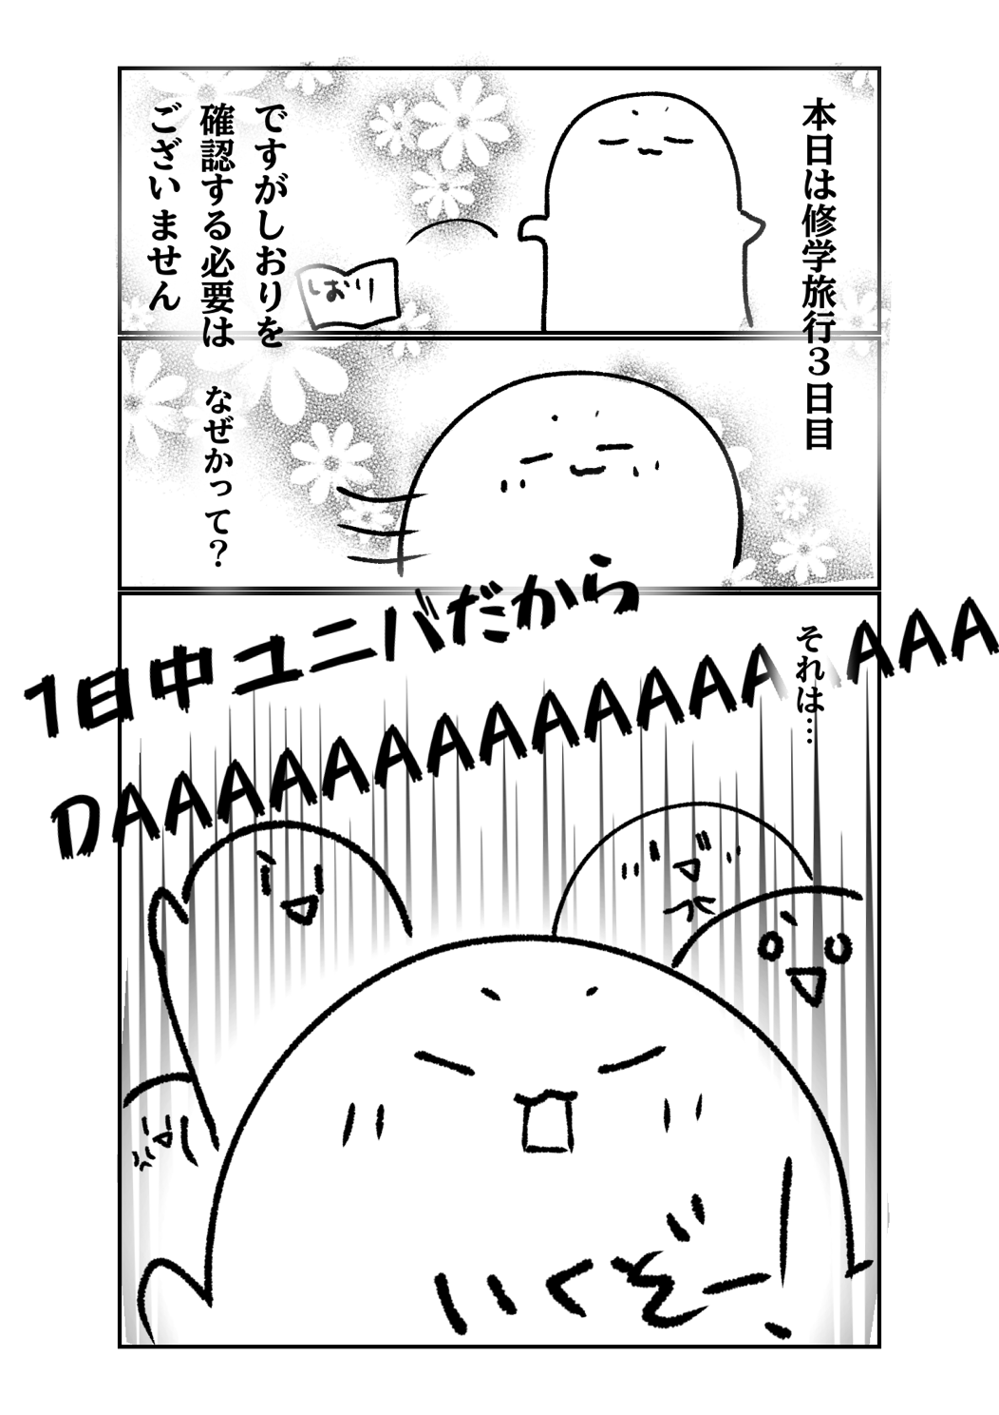

Slide 56


Slide 57
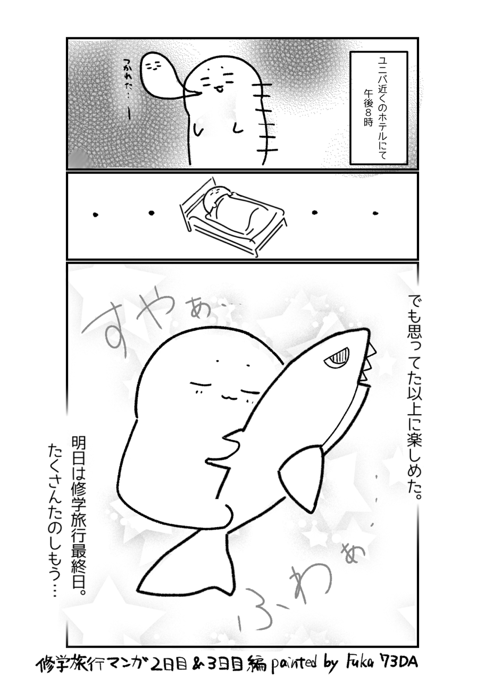

Slide 58
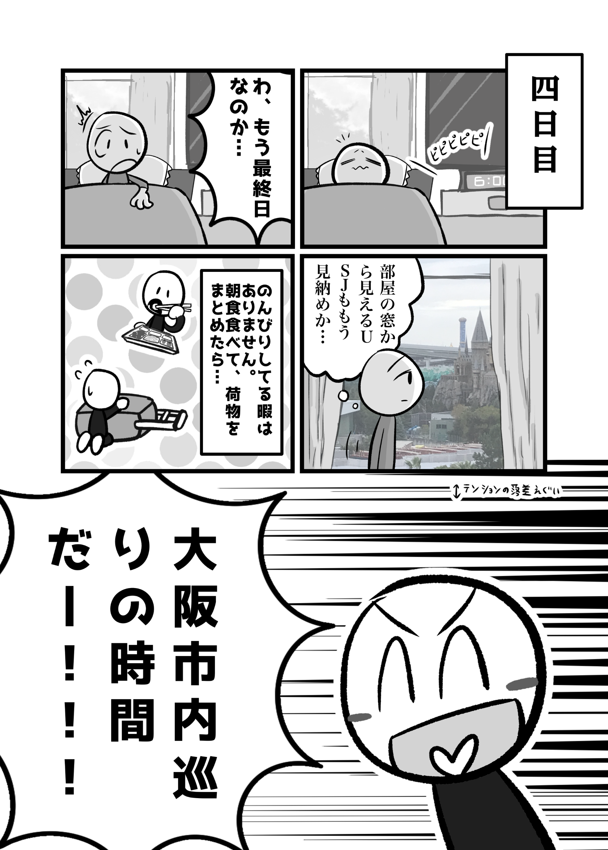

Slide 59
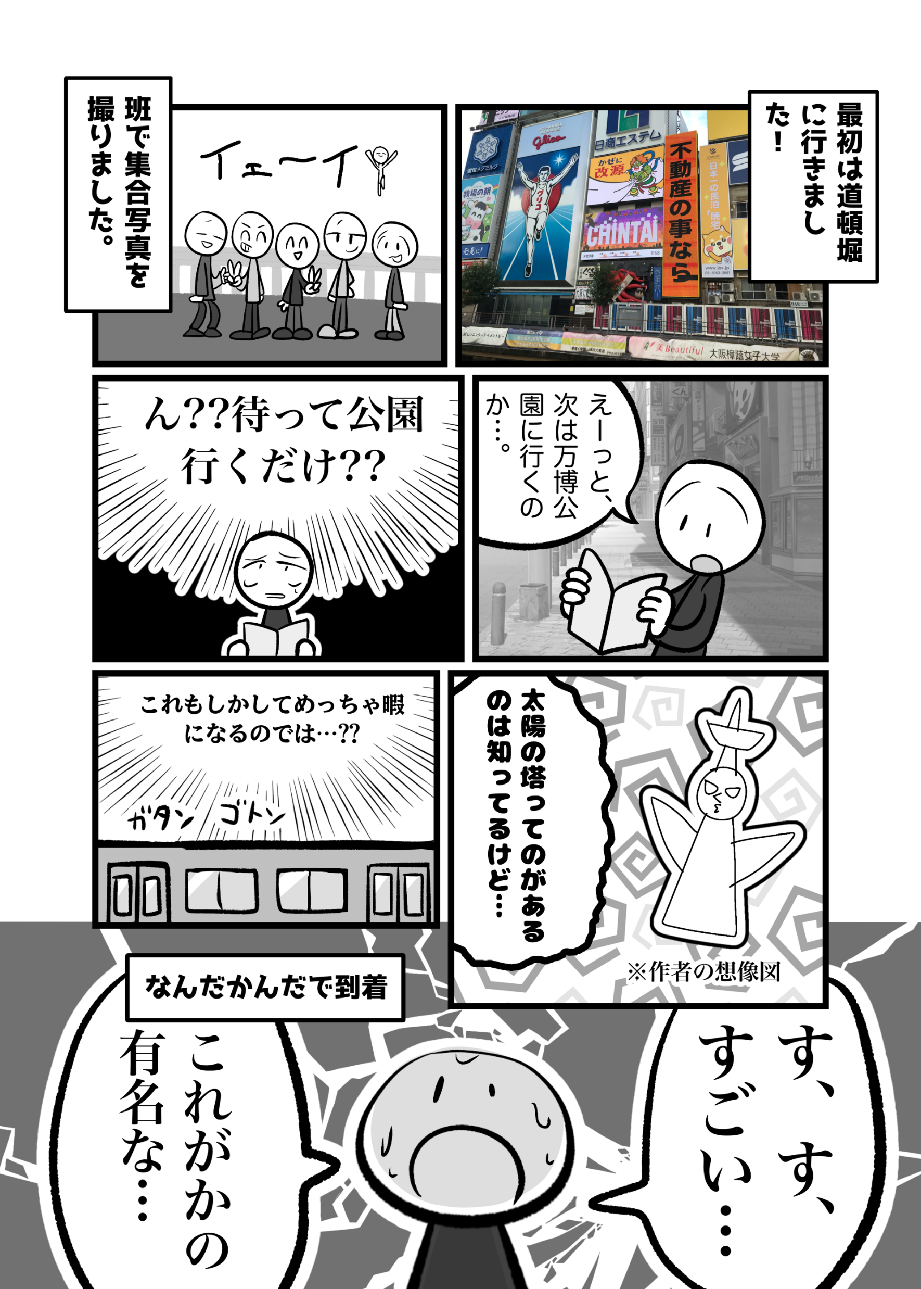

Slide 60
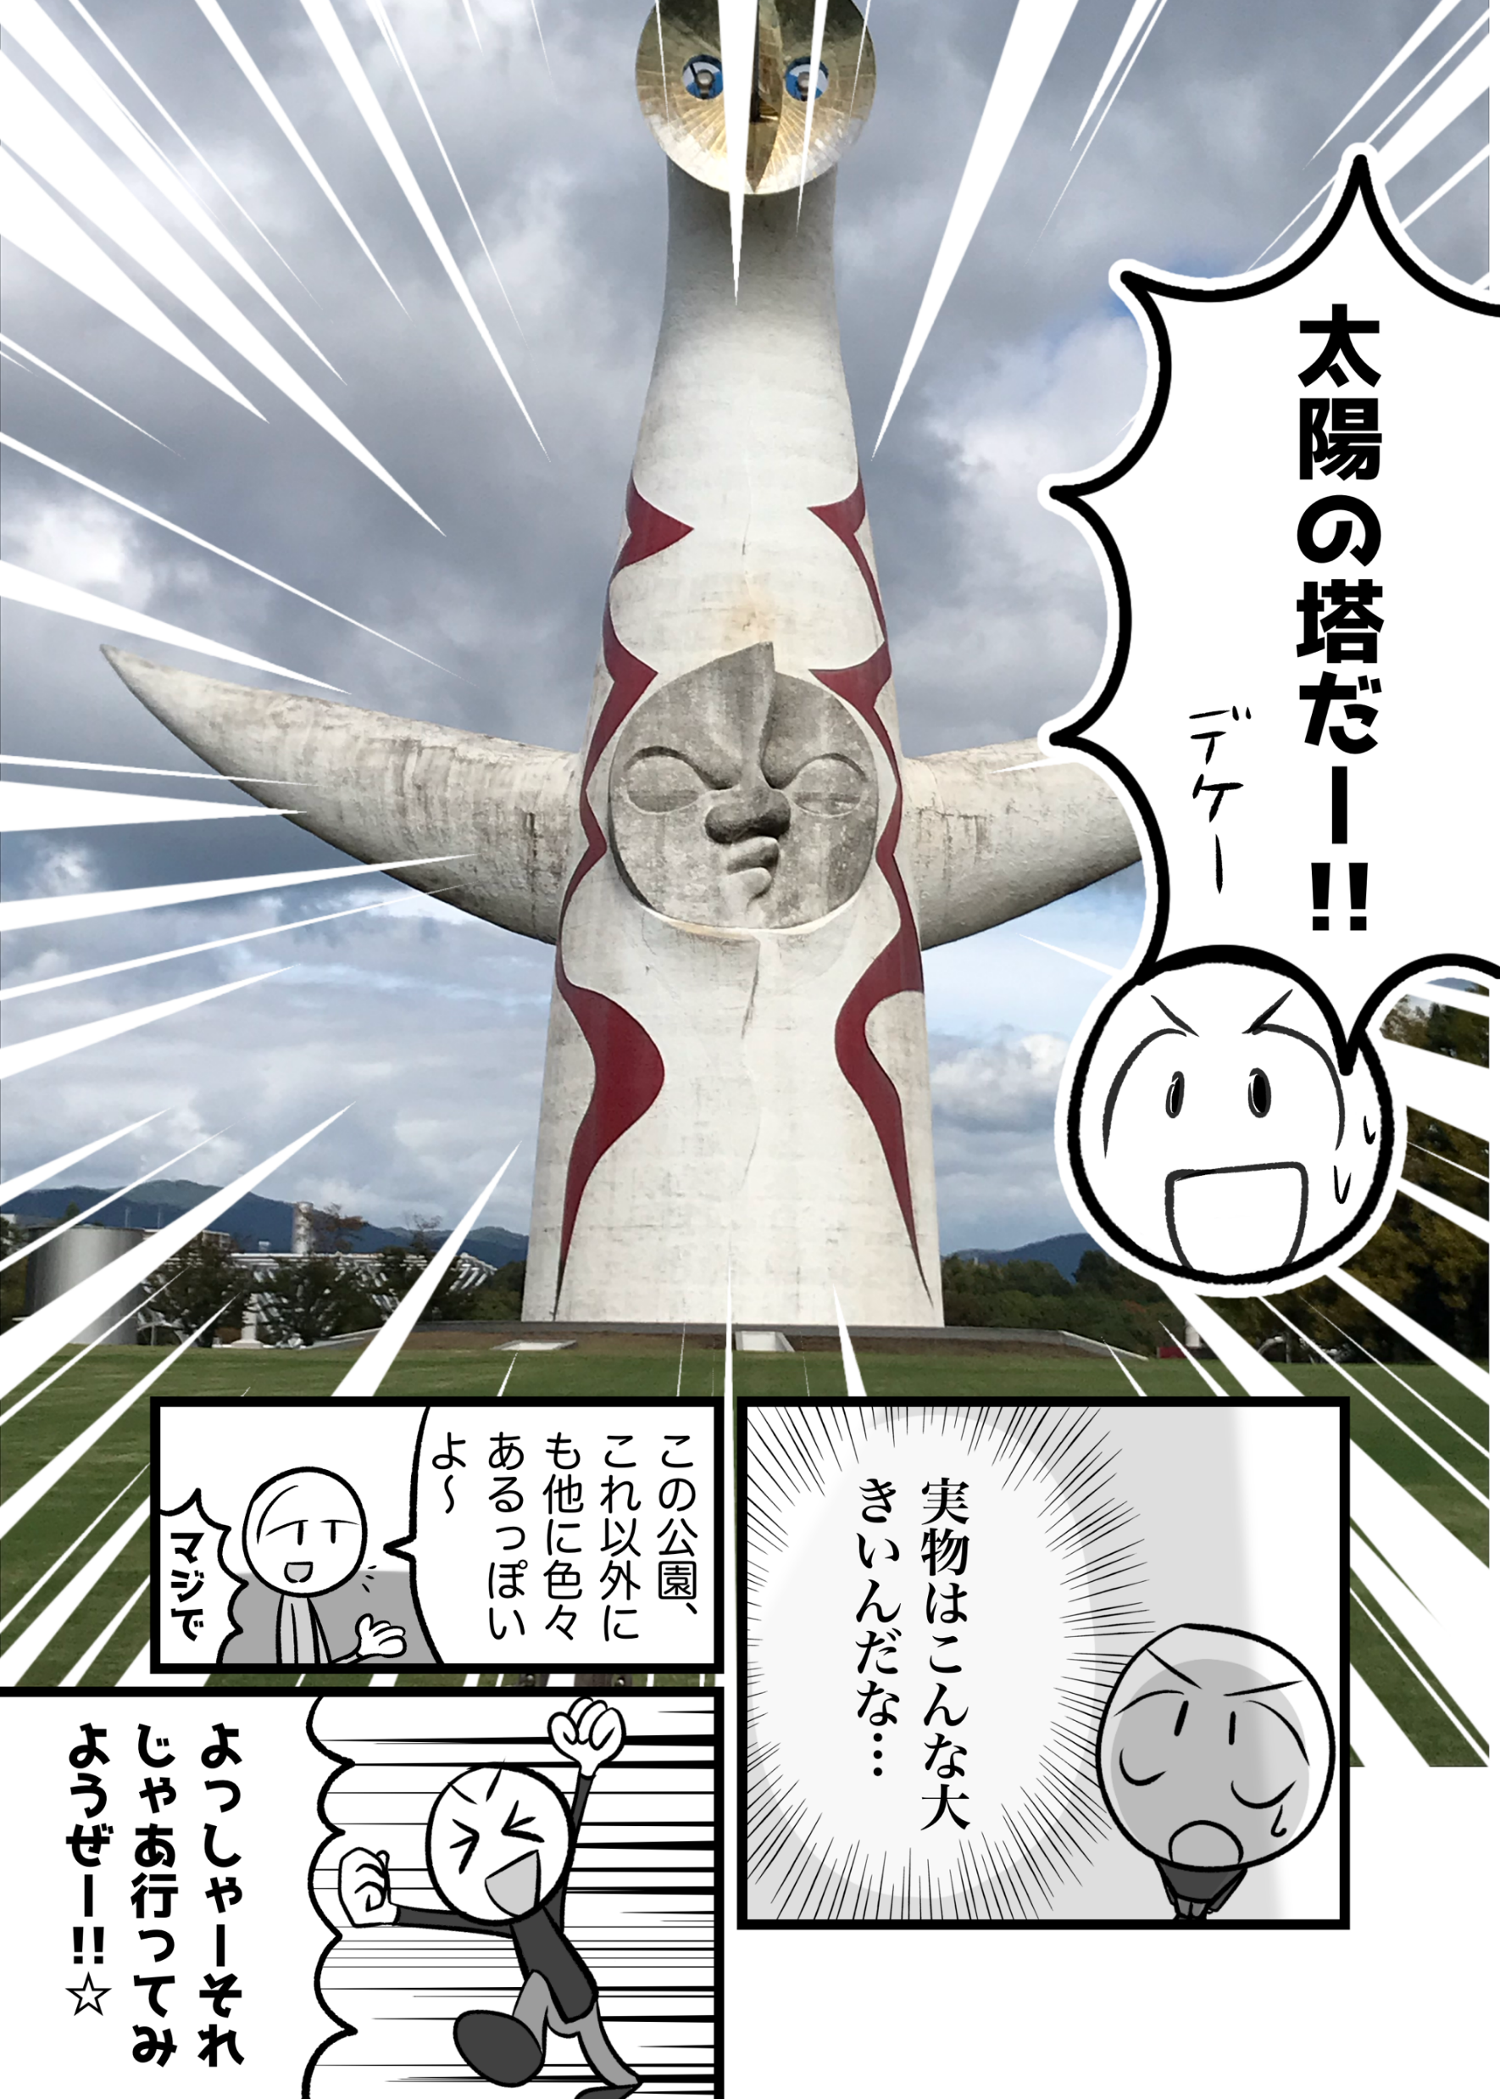

Slide 61
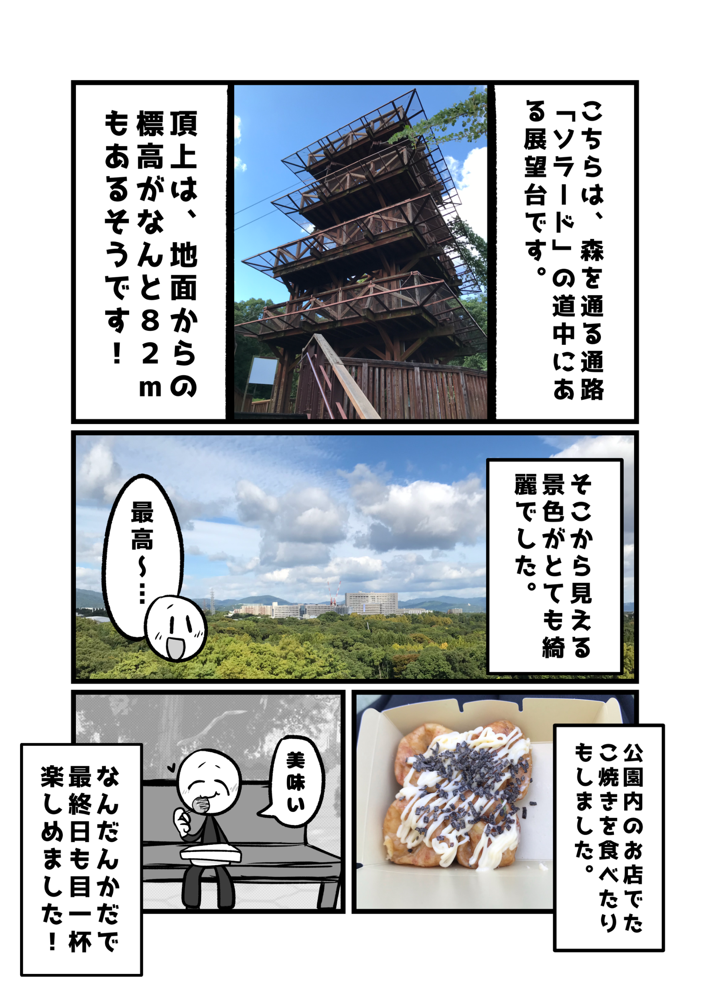

Slide 62
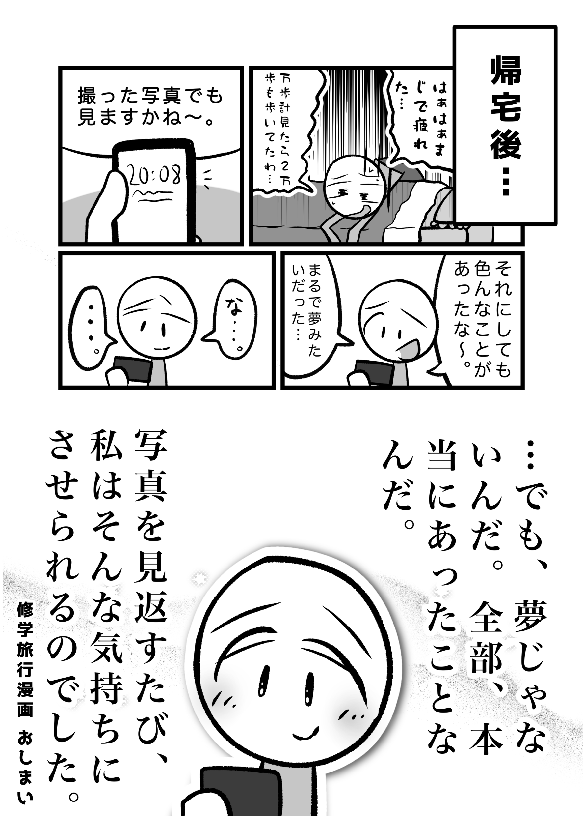

Slide 63
おしまい

Slide 64
日常生活
七高生、勉強あるある
その１

Slide 65
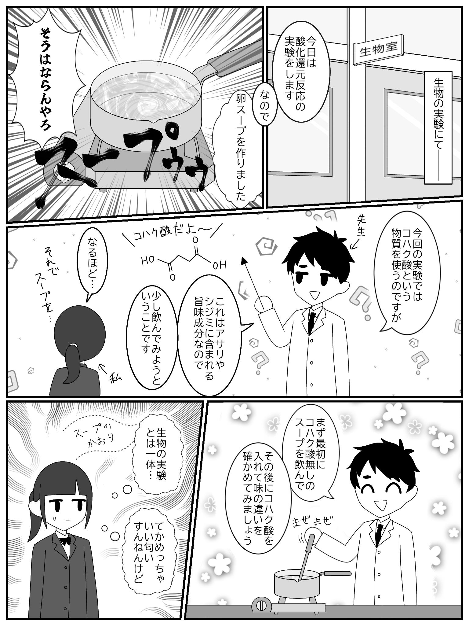

Slide 66
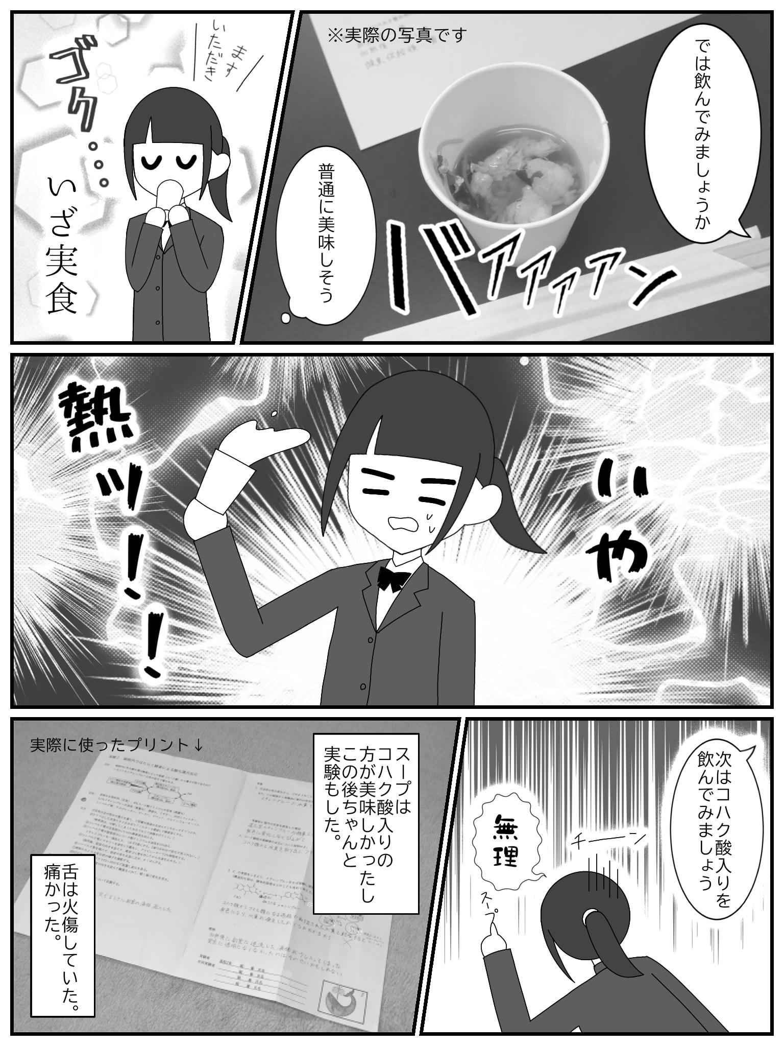

Slide 67
おしまい

Slide 68
日常生活
世界中の？学生あるある
その２

Slide 69
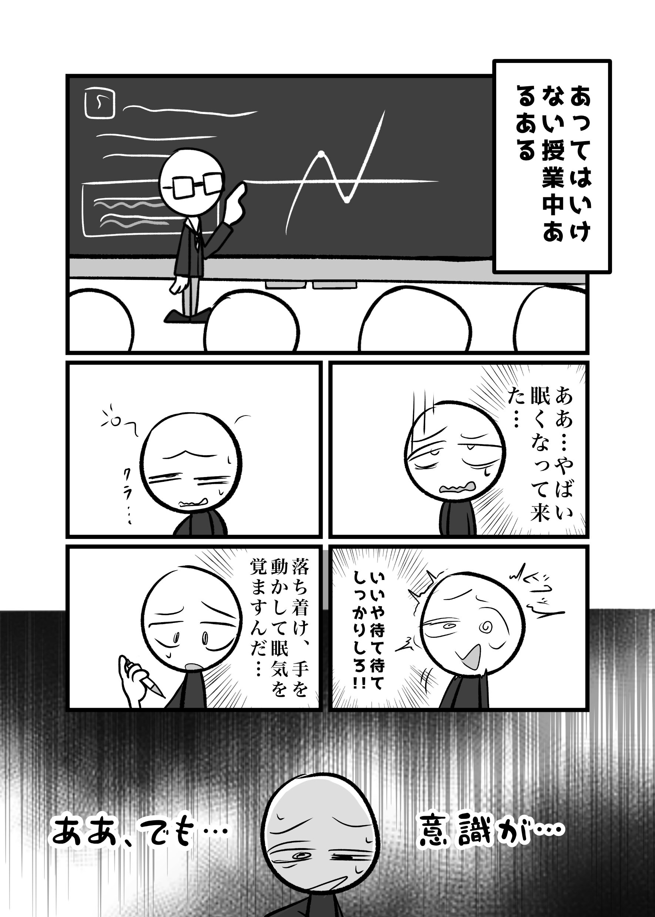

Slide 70
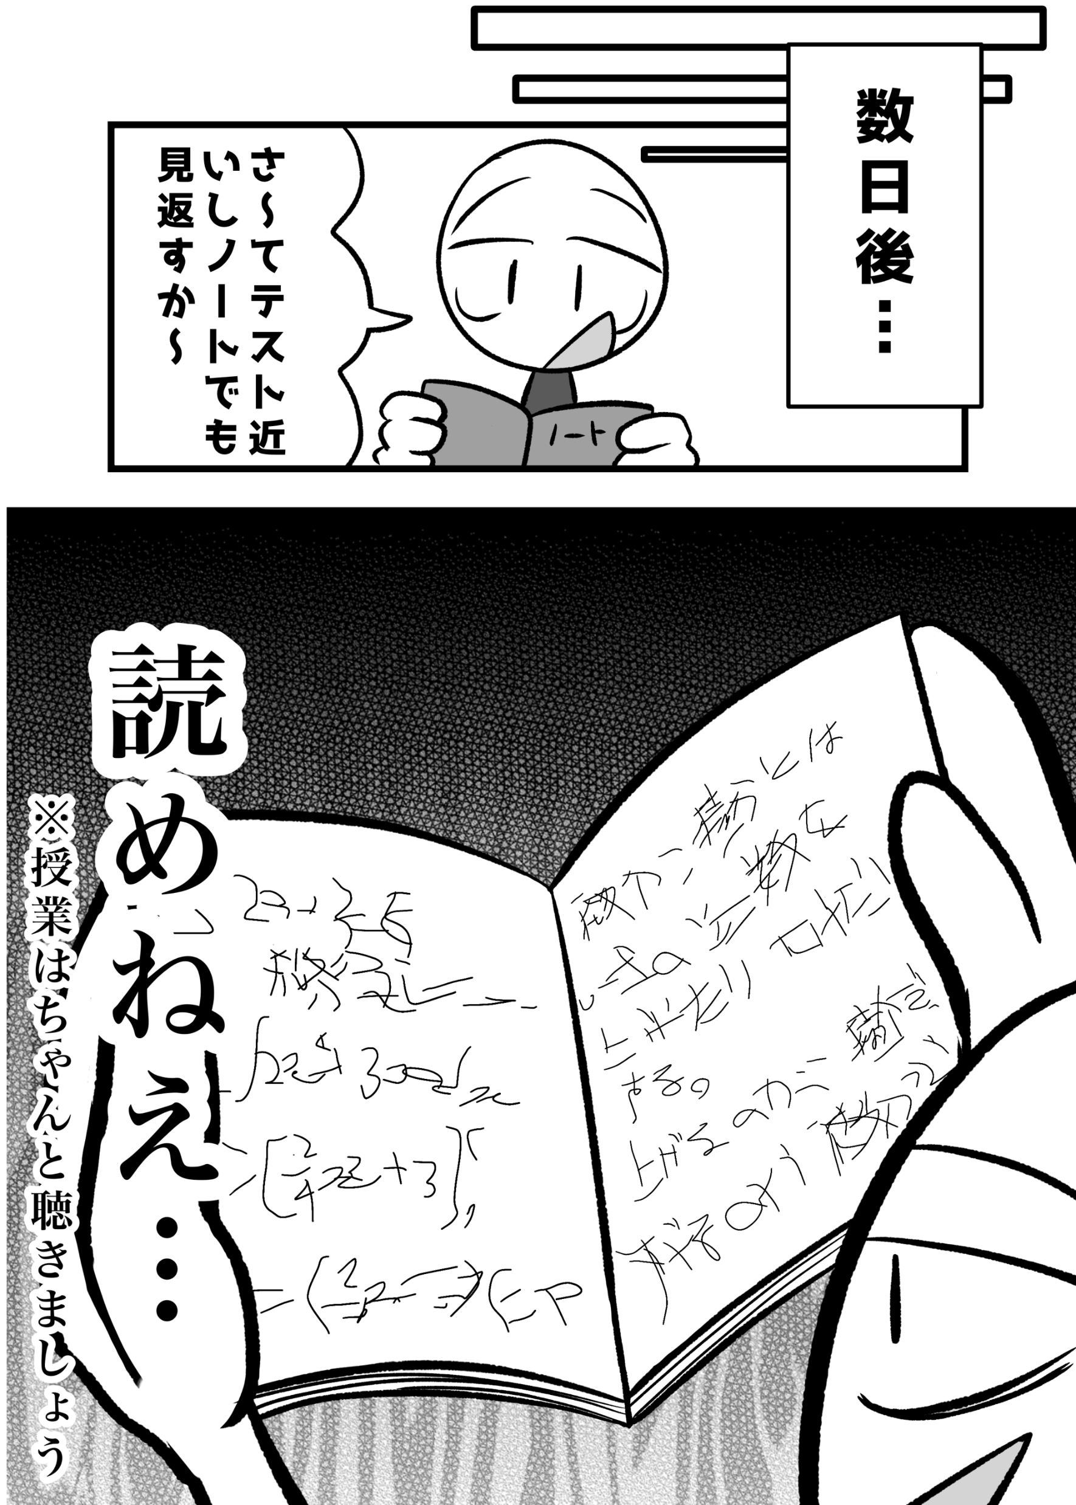

Slide 71
おしまい

Slide 72
見てくれてありがとう！
あなたの高校生活が、
もっとワクワクしますように♪
— from 漫画部

